Slide 1
CLUB ALPINO ITALIANO
PROGETTO SCUOLA
56° Corso di Formazione
“Dolomiti Patrimonio Mondiale UNESCO”
Un racconto di paesaggi, uomini e rocce
DOBBIACO (BZ)
Val Pusteria
Parco Naturale delle Tre Cime
Parco Naturale di Fanes-Sennes-Braies
8-12 febbraio 2023

Slide 2
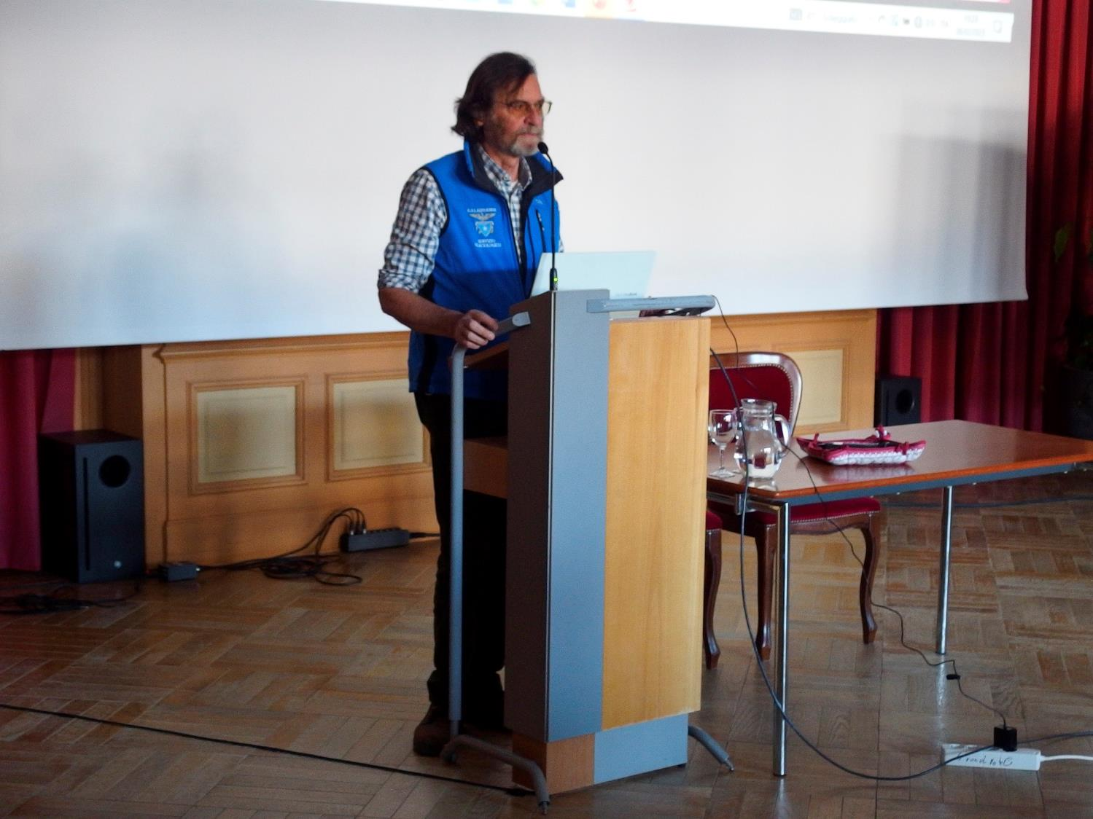

Slide 3
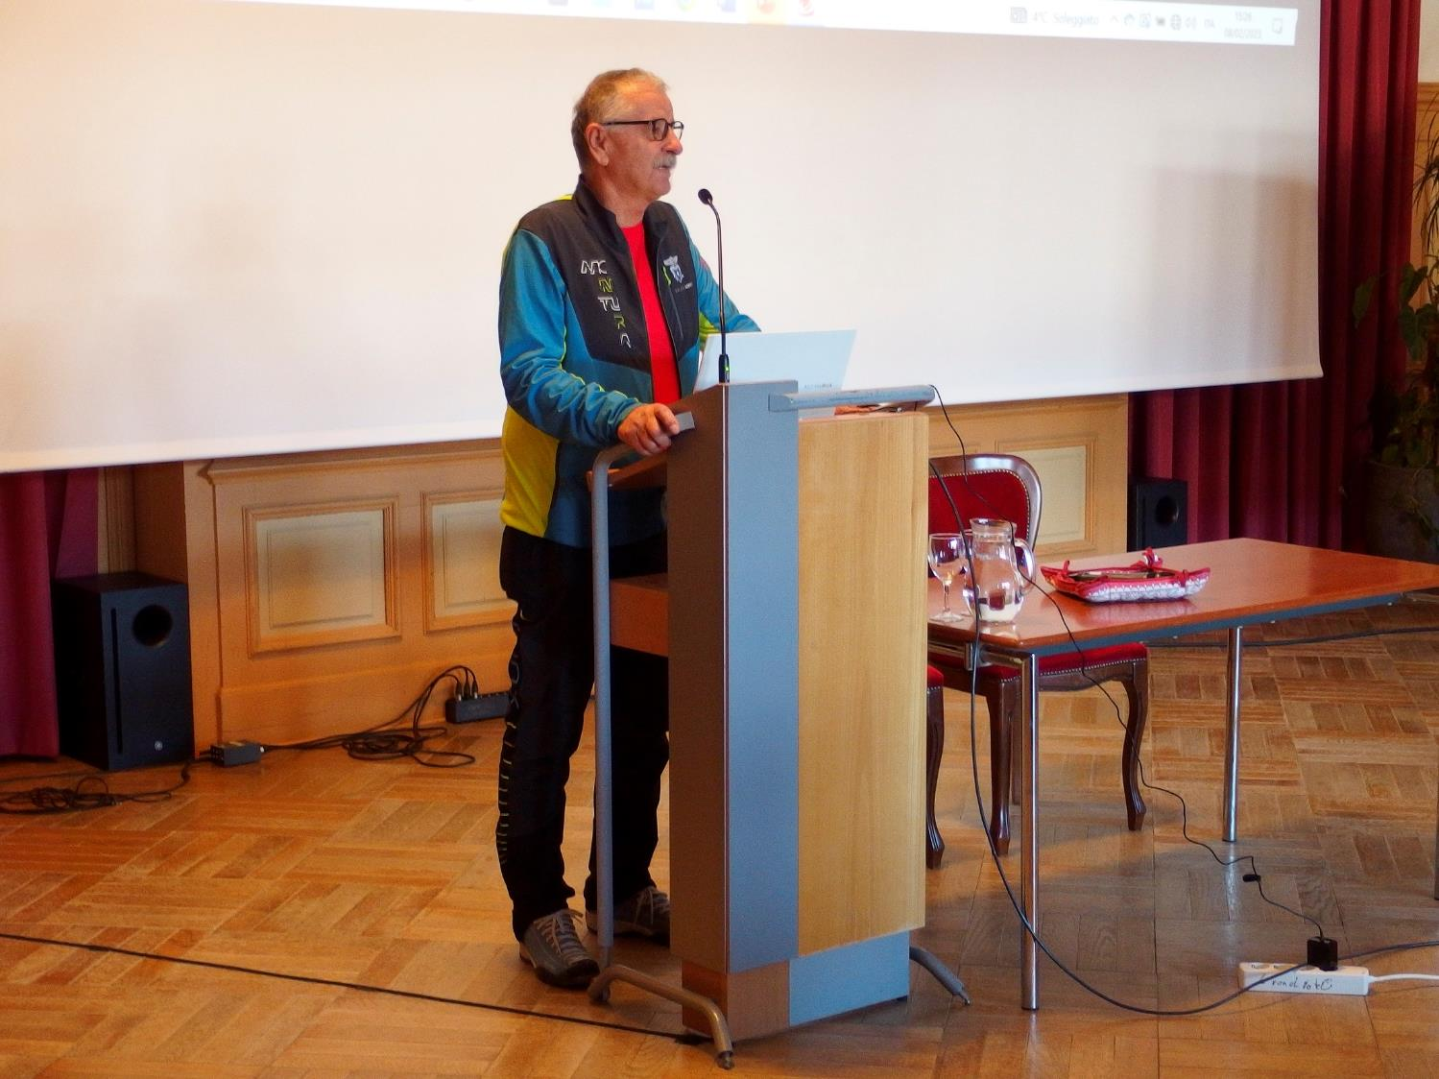
56° corso nazionale di formazione
per insegnanti
“Dolomiti Patrimonio Mondiale UNESCO”
Un racconto di paesaggi, uomini e rocce
DOBBIACO (BZ)
Val Pusteria
Parco Naturale delle Tre Cime
Parco Naturale di Fanes-Sennes-Braies
8-12 febbraio 2023

Slide 4
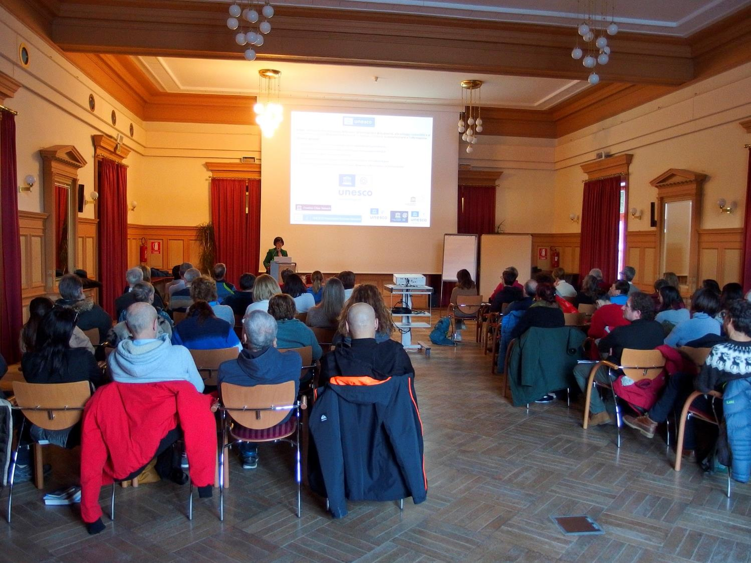

Slide 5
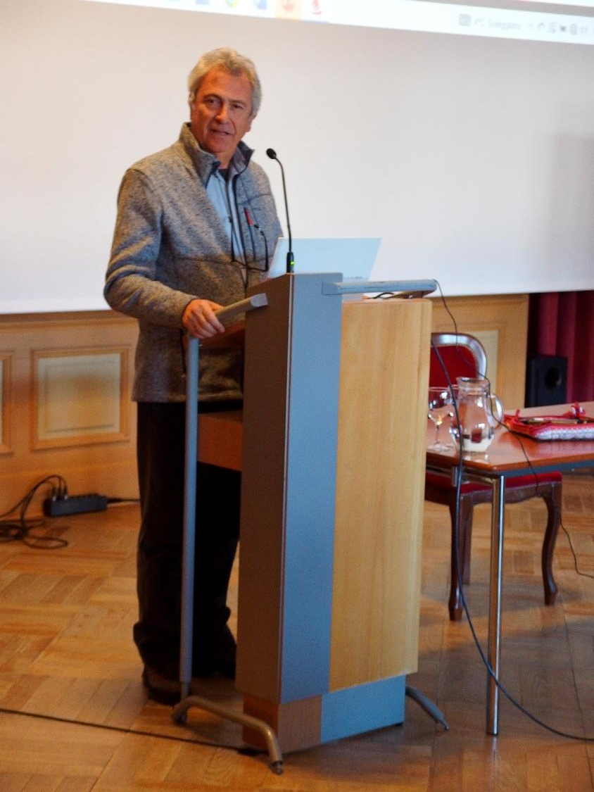
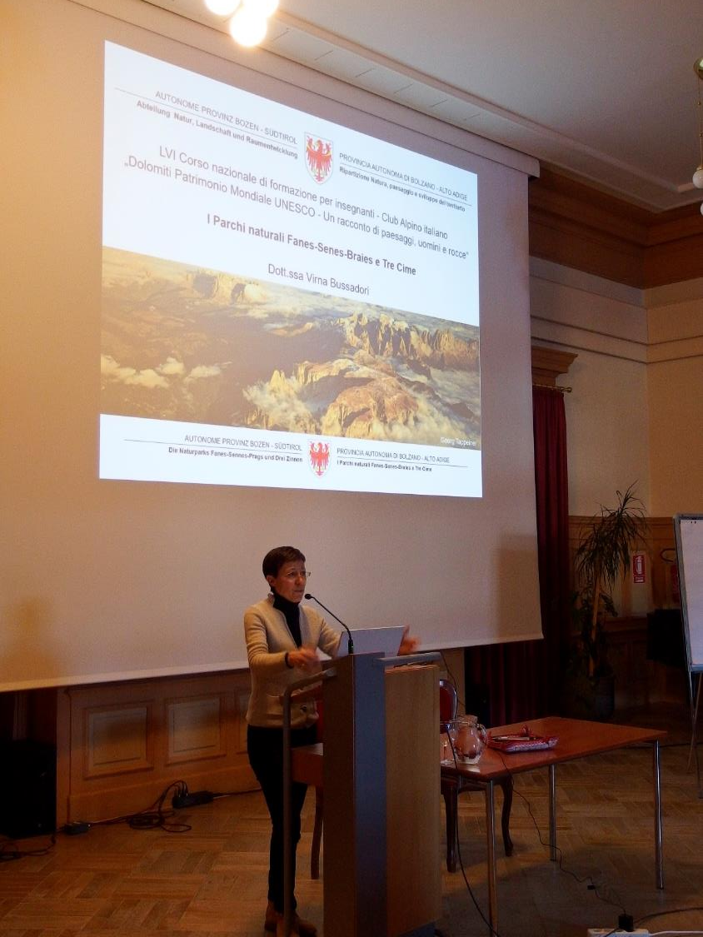
56° corso nazionale di formazione
per insegnanti
“Dolomiti Patrimonio Mondiale UNESCO”
Un racconto di paesaggi, uomini e rocce
DOBBIACO (BZ)
Val Pusteria
Parco Naturale delle Tre Cime
Parco Naturale di Fanes-Sennes-Braies
8-12 febbraio 2023

Slide 6
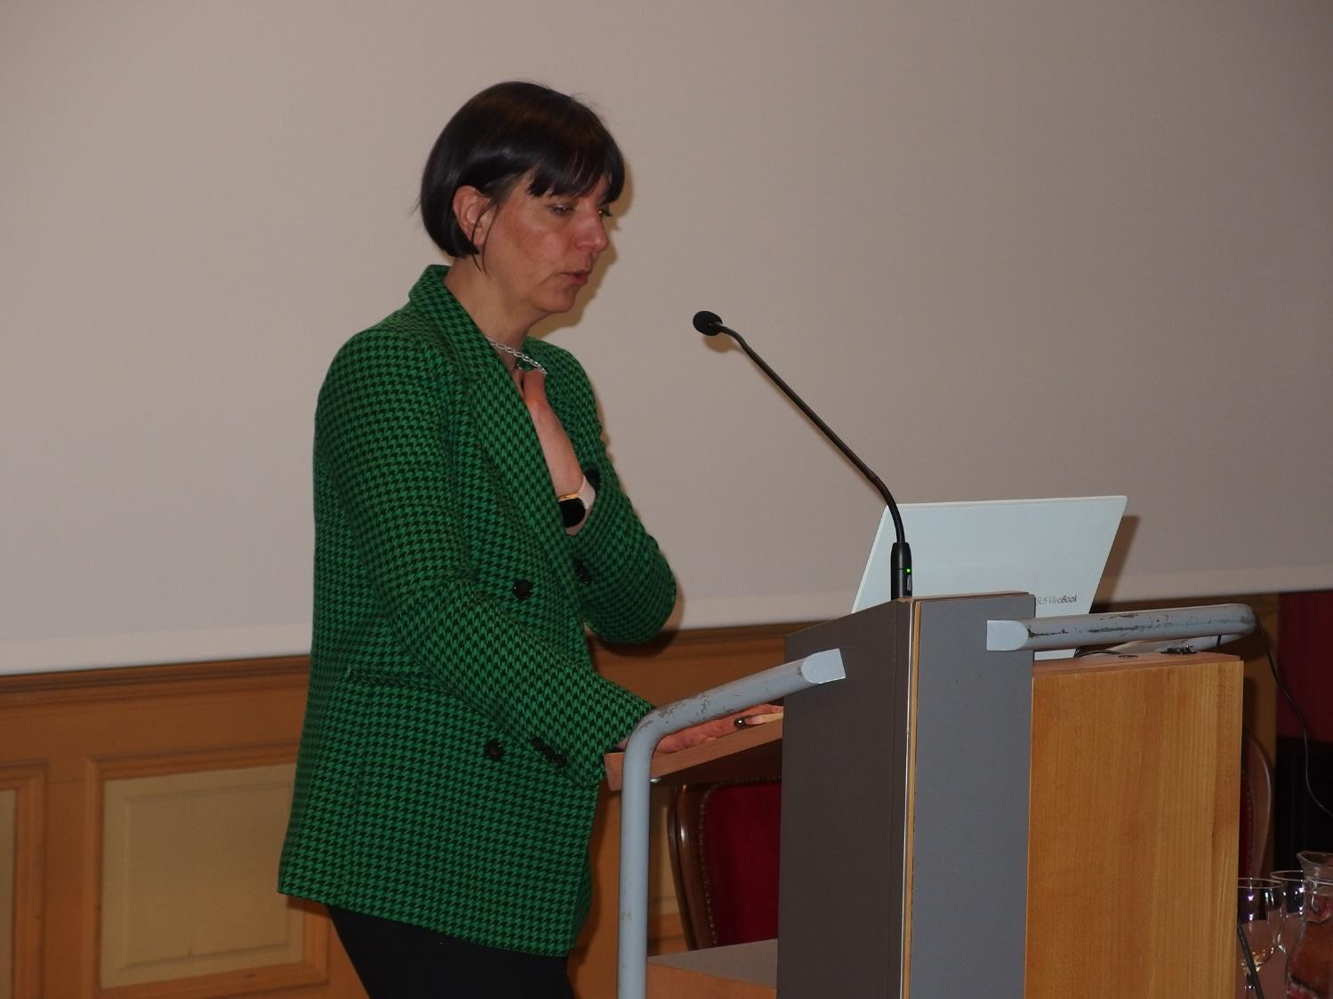

Slide 8
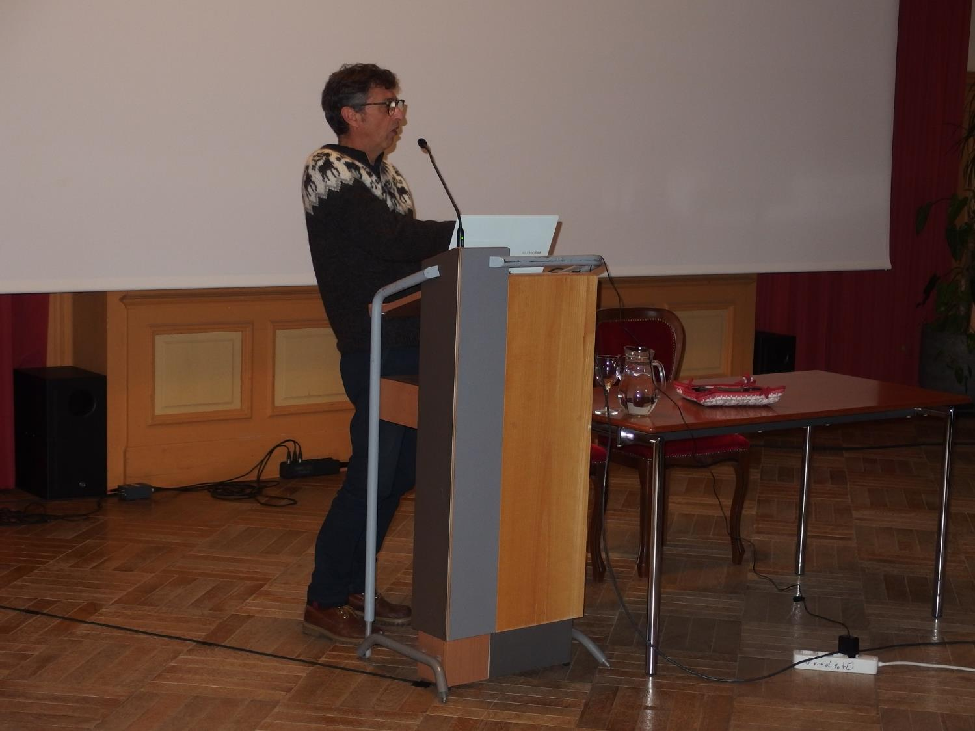

Slide 10
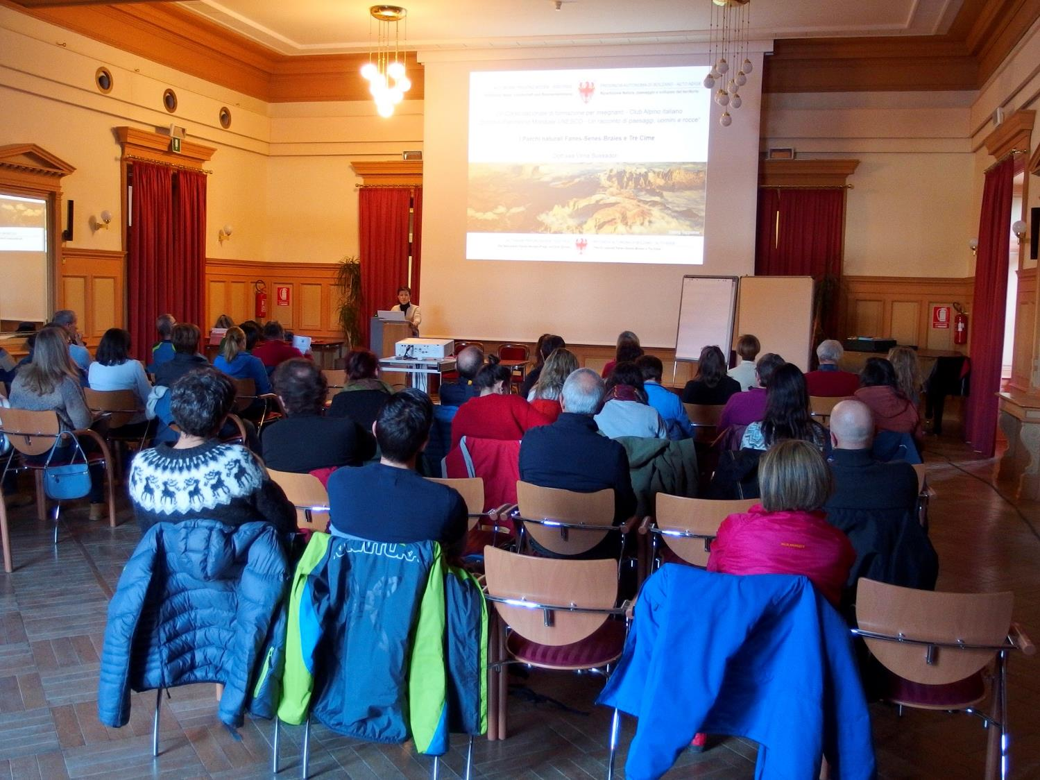

Slide 11
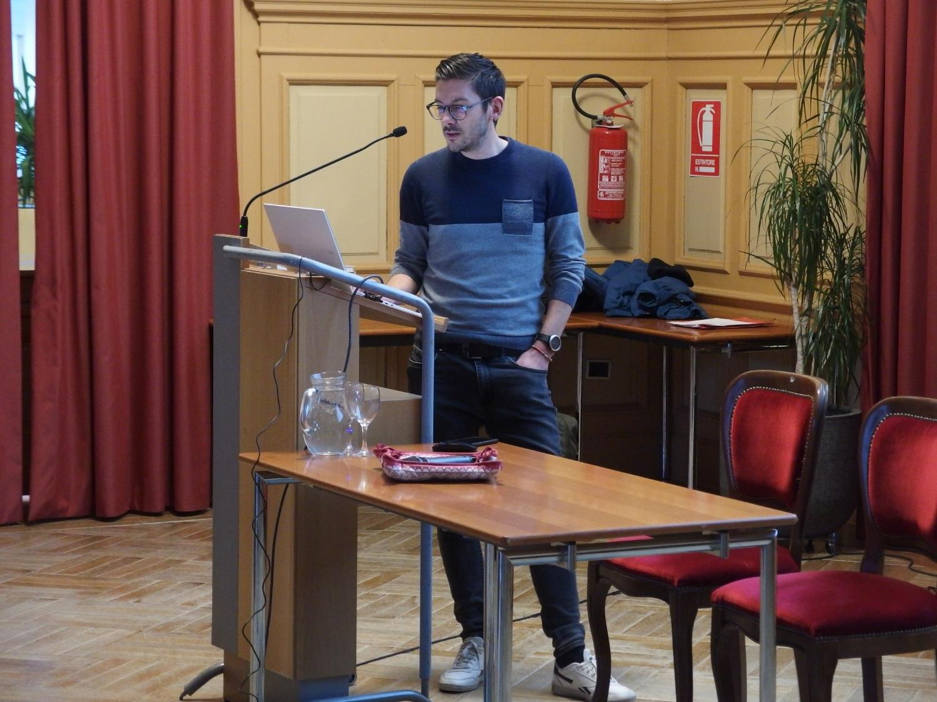

Slide 12
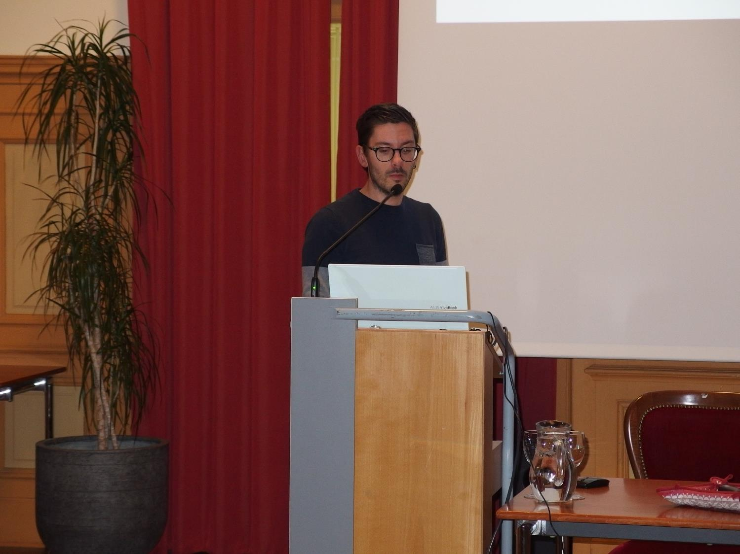

Slide 13
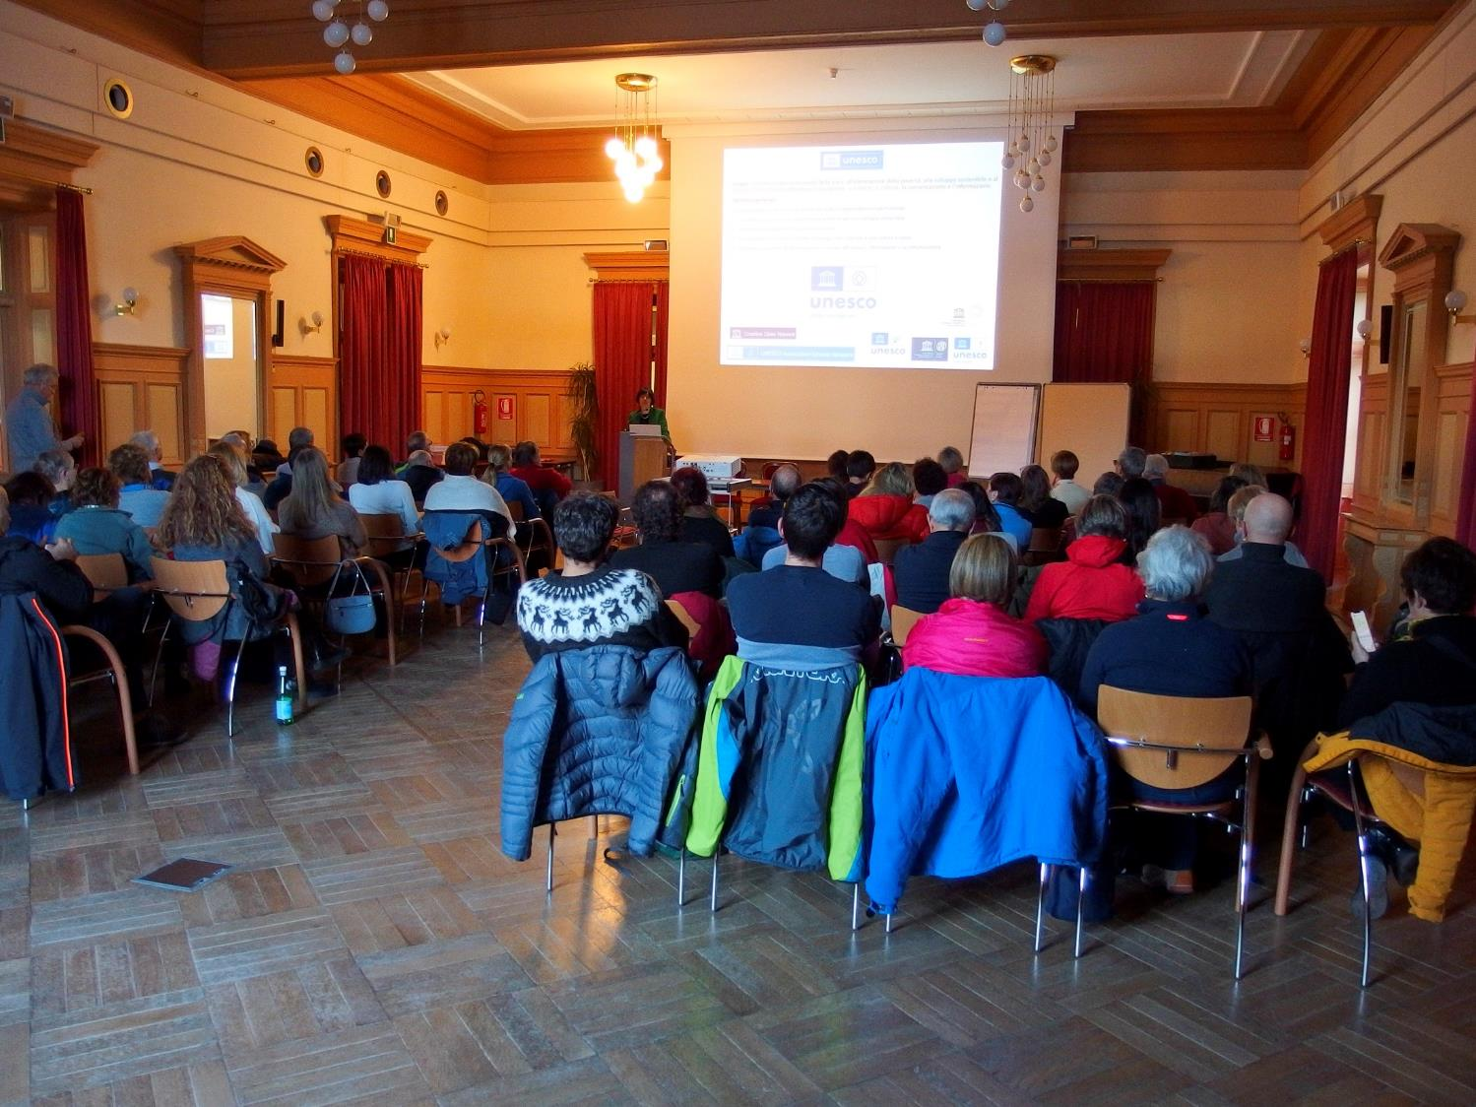

Slide 14
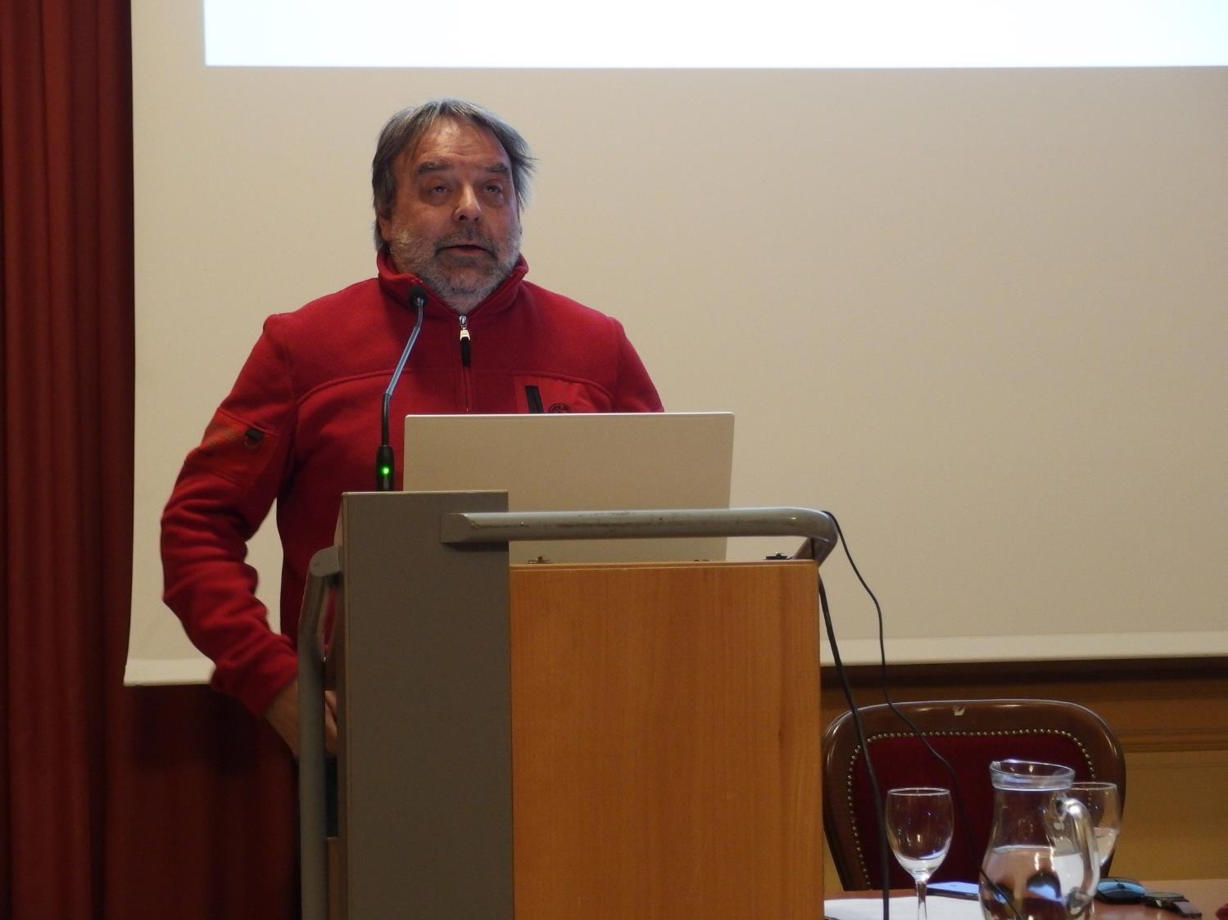

Slide 15
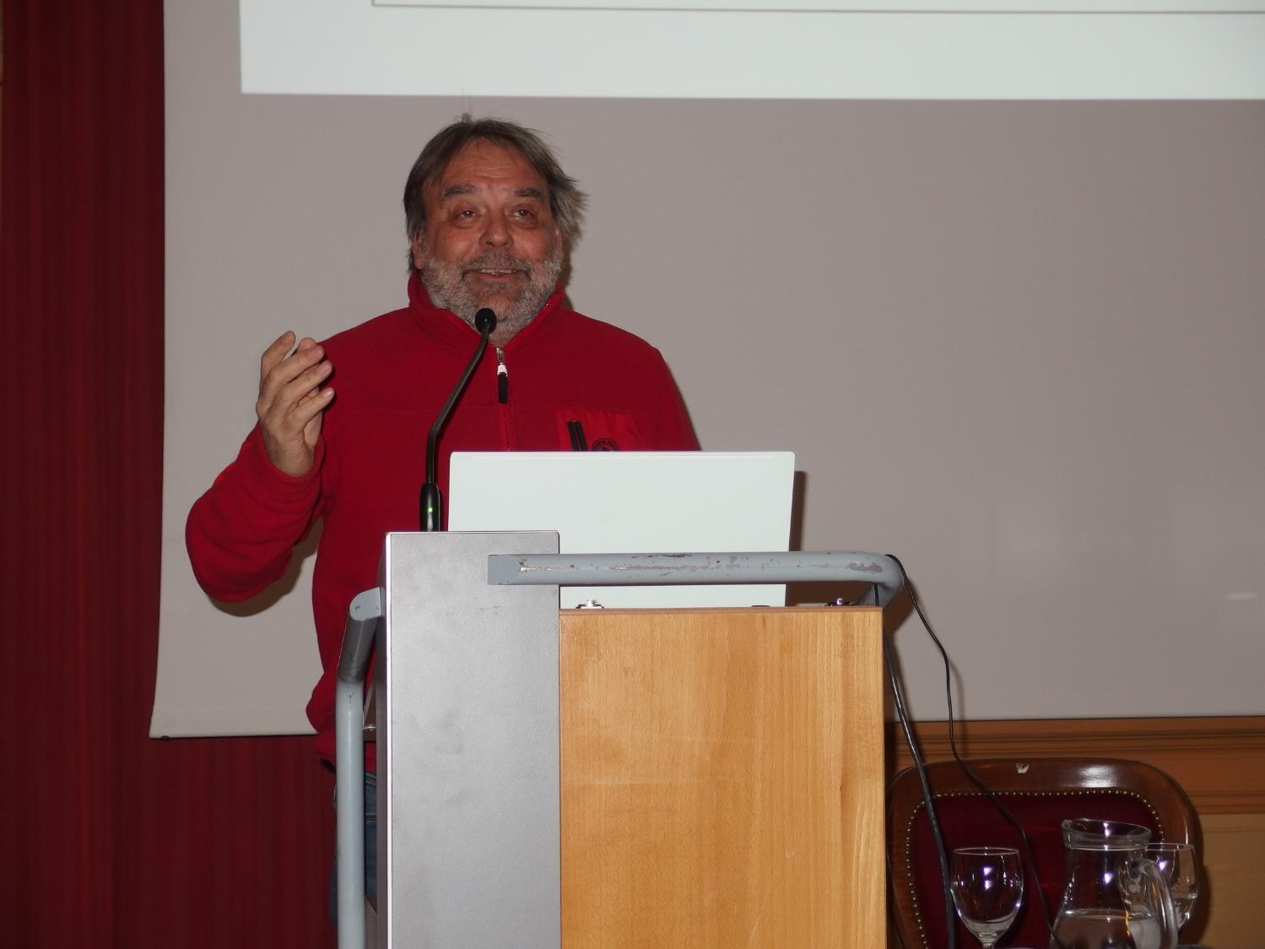
56° corso nazionale di formazione
per insegnanti
“Dolomiti Patrimonio Mondiale UNESCO”
Un racconto di paesaggi, uomini e rocce
DOBBIACO (BZ)
Val Pusteria
Parco Naturale delle Tre Cime
Parco Naturale di Fanes-Sennes-Braies
8-12 febbraio 2023

Slide 16
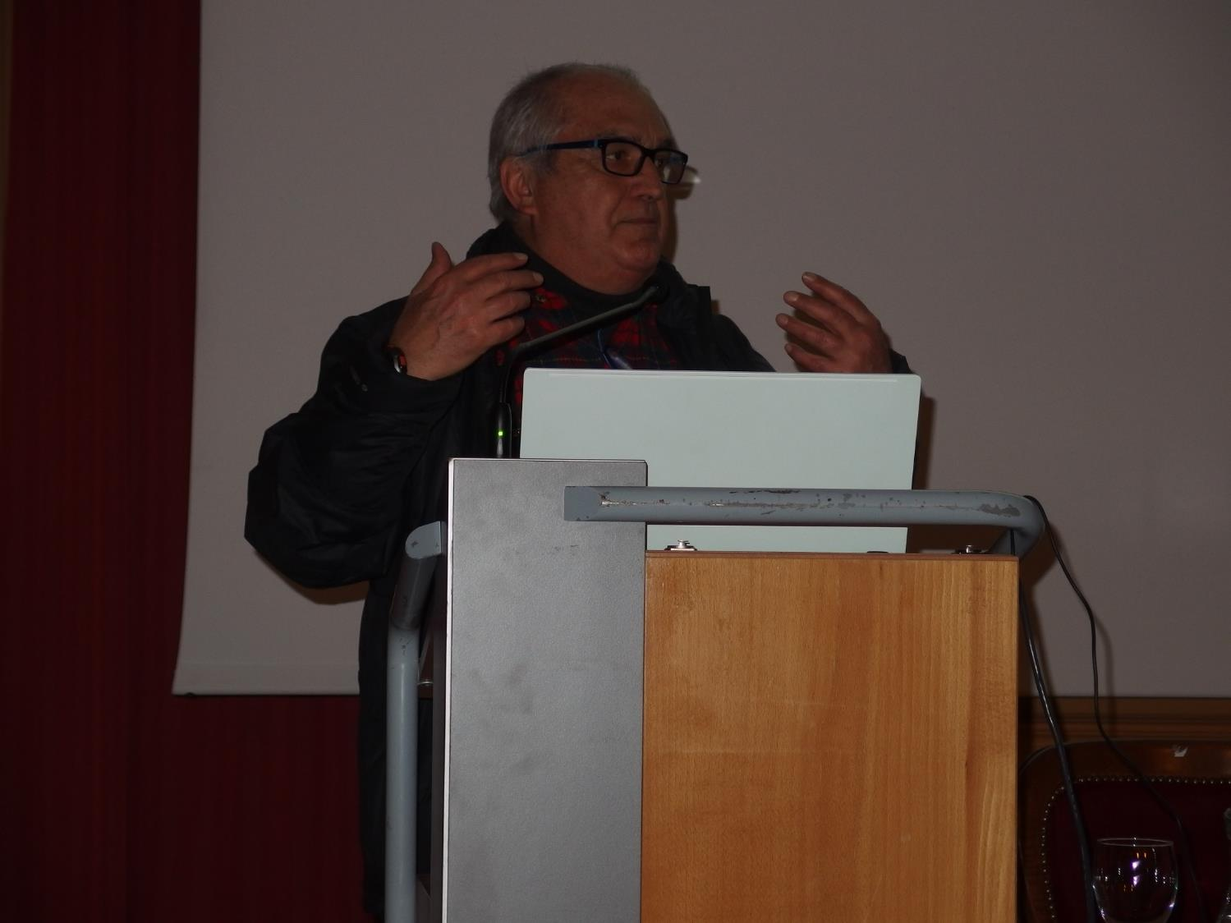

Slide 18
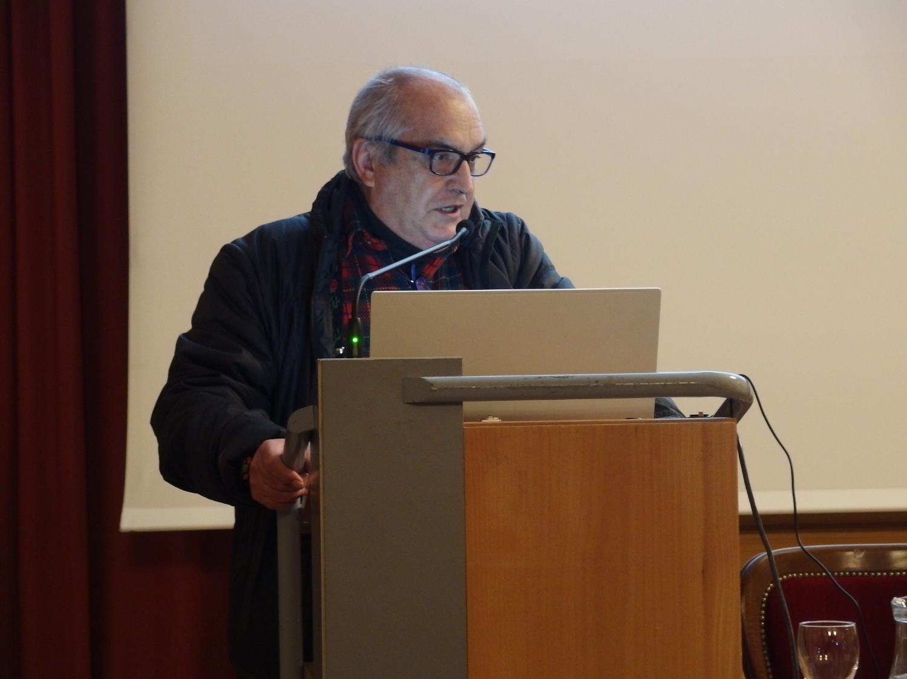

Slide 19
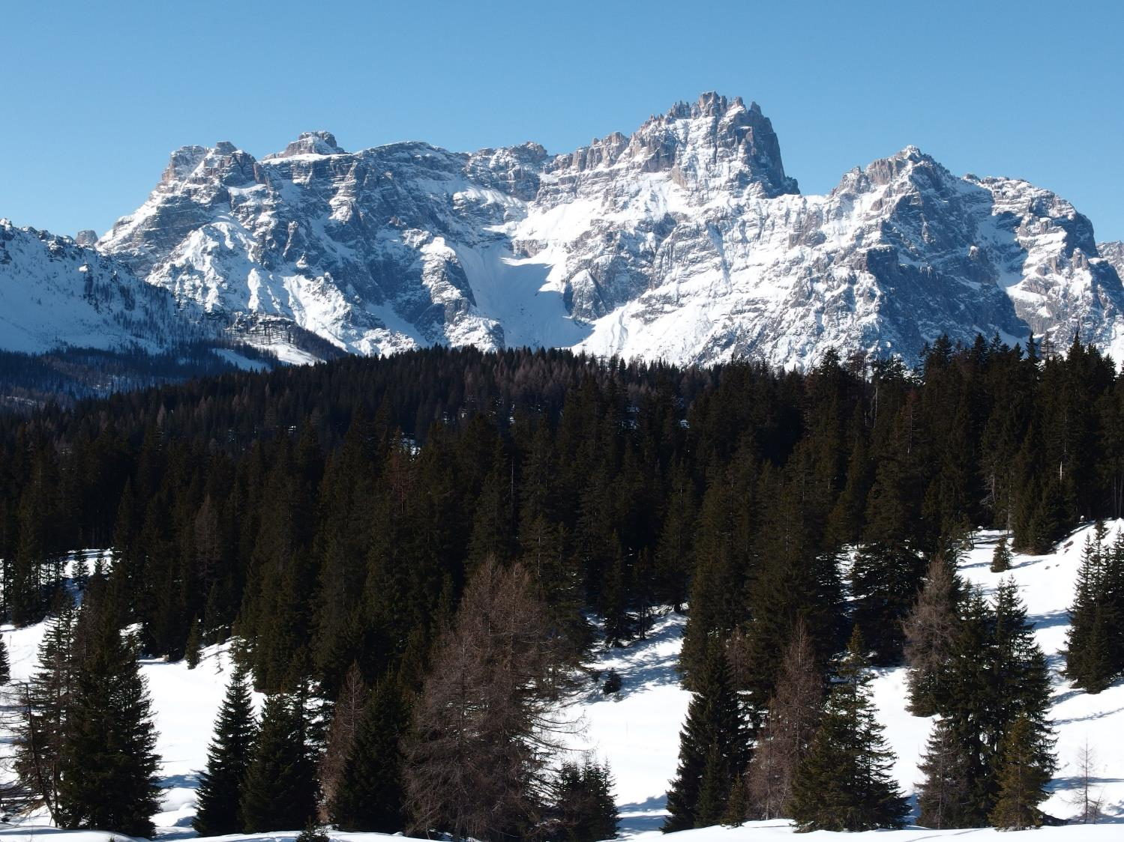

Slide 20
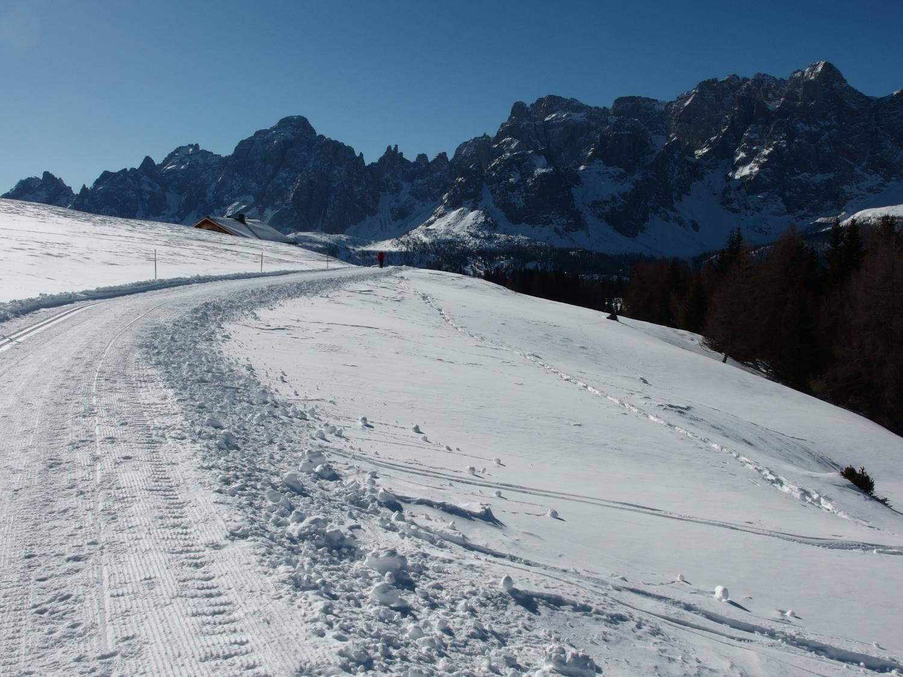

Slide 21
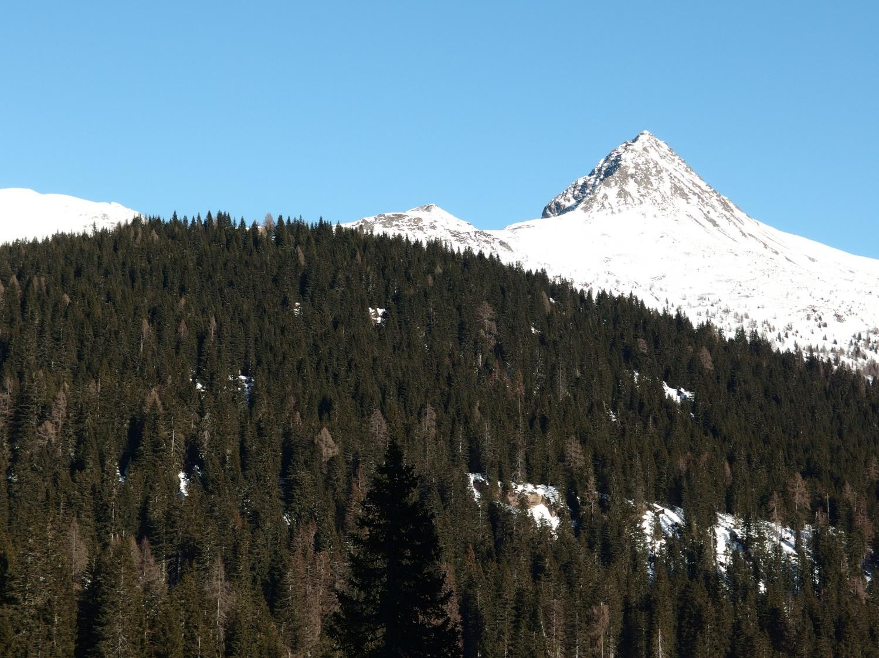

Slide 22
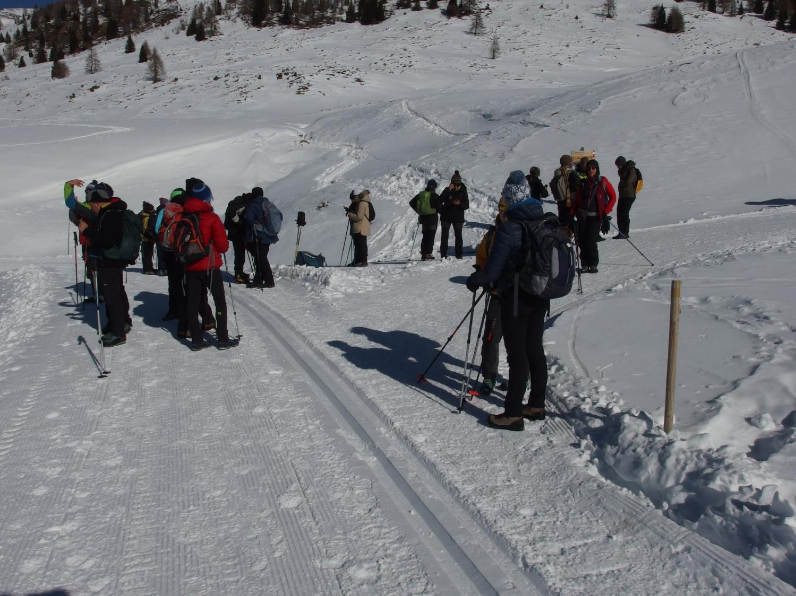
56° corso nazionale di formazione
per insegnanti
“Dolomiti Patrimonio Mondiale UNESCO”
Un racconto di paesaggi, uomini e rocce
DOBBIACO (BZ)
Val Pusteria
Parco Naturale delle Tre Cime
Parco Naturale di Fanes-Sennes-Braies
8-12 febbraio 2023

Slide 23
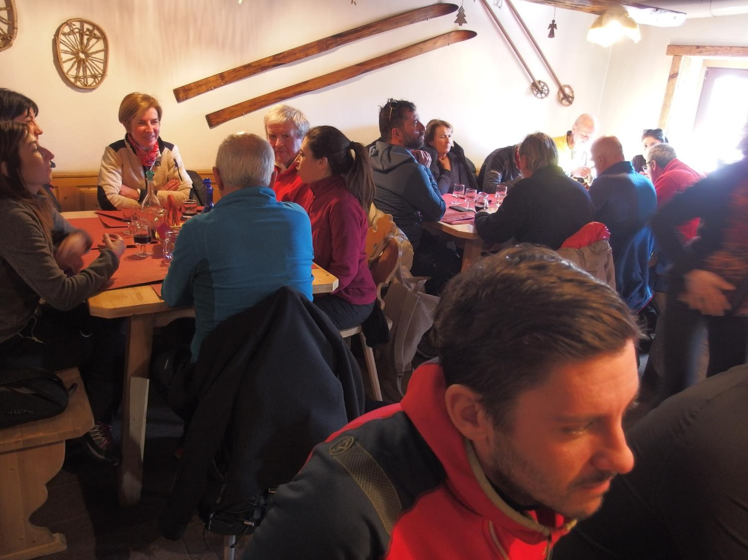

Slide 24
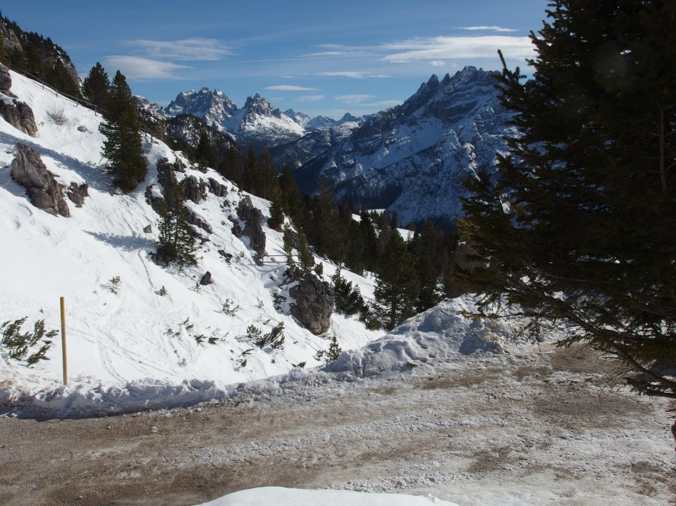

Slide 25
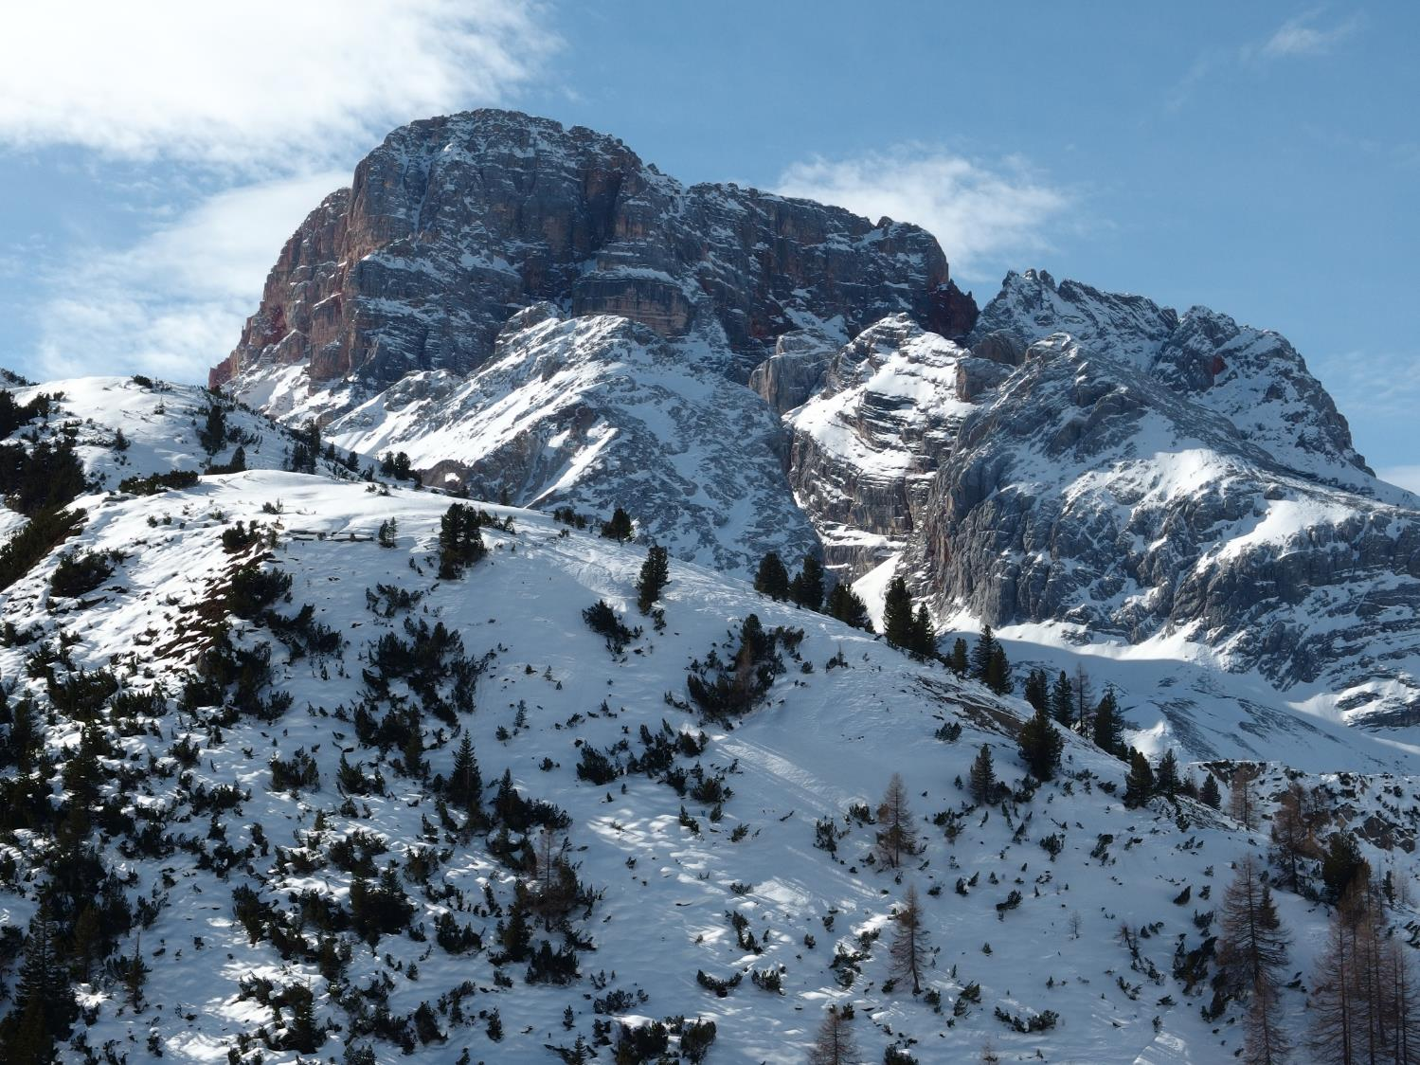

Slide 26
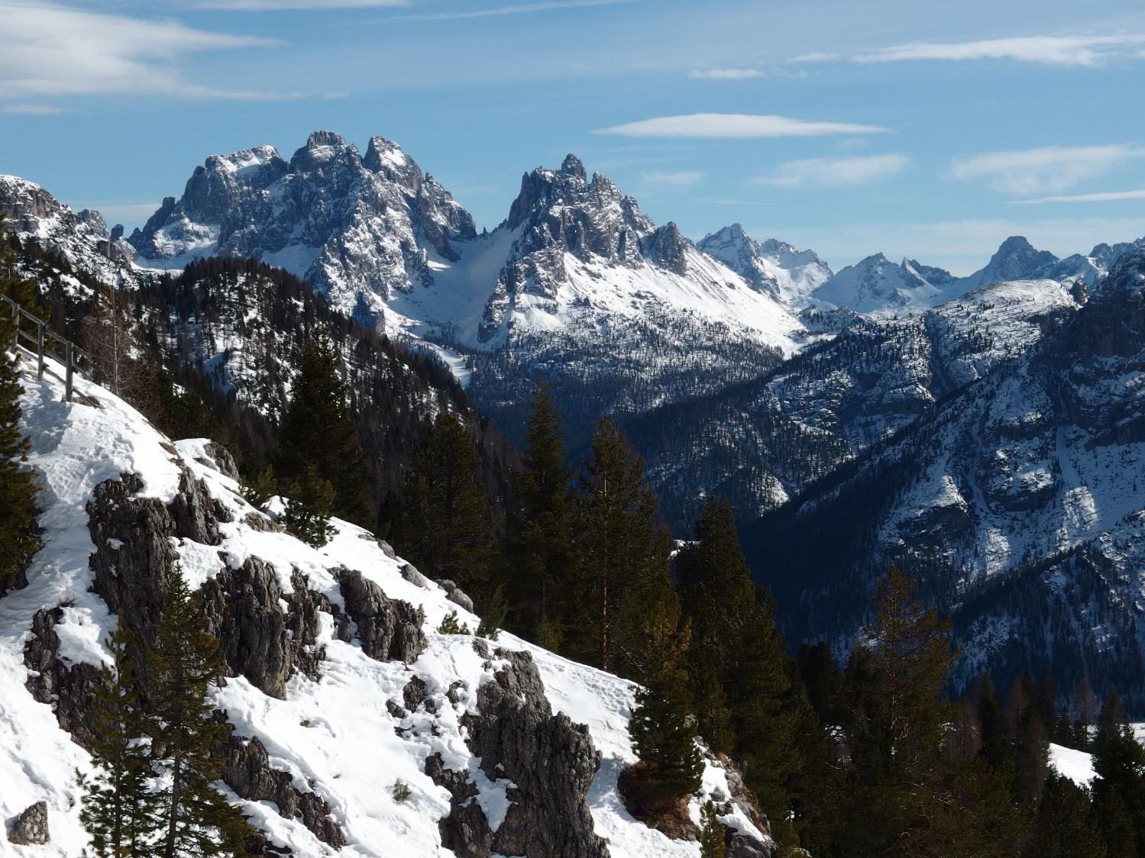

Slide 27
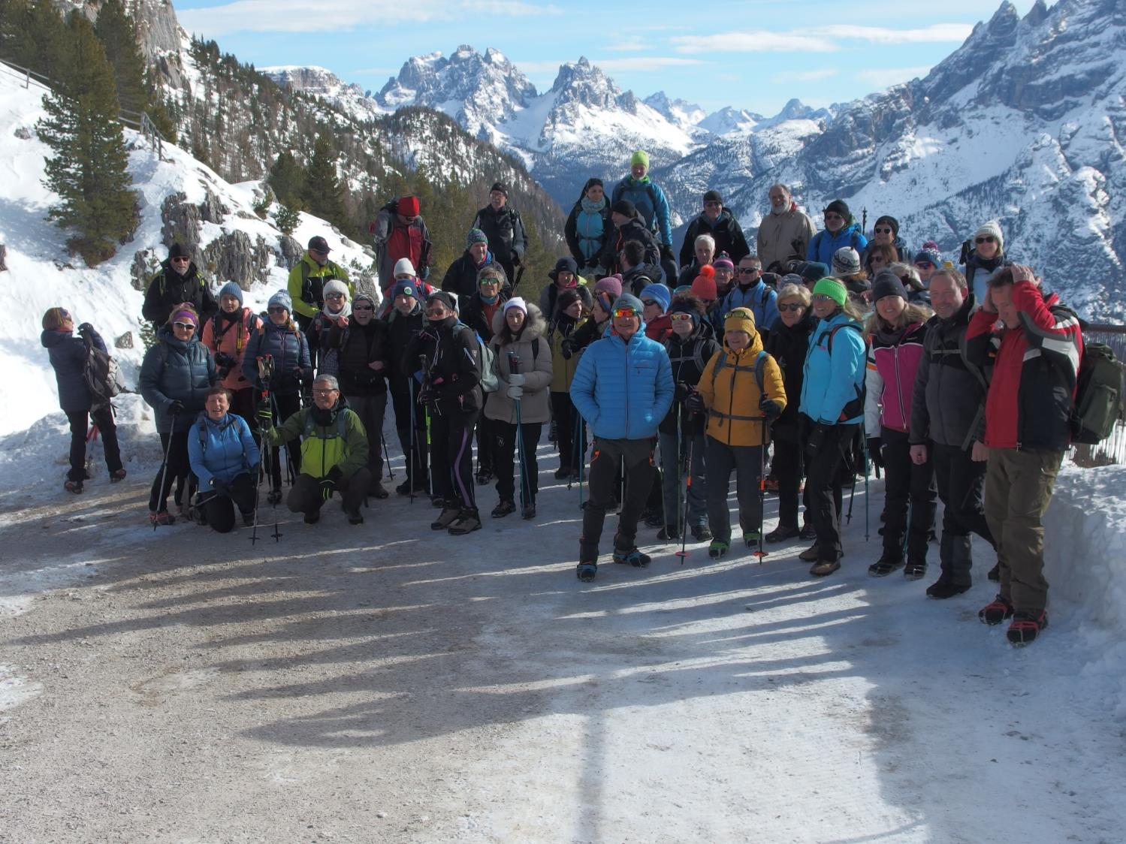

Slide 28
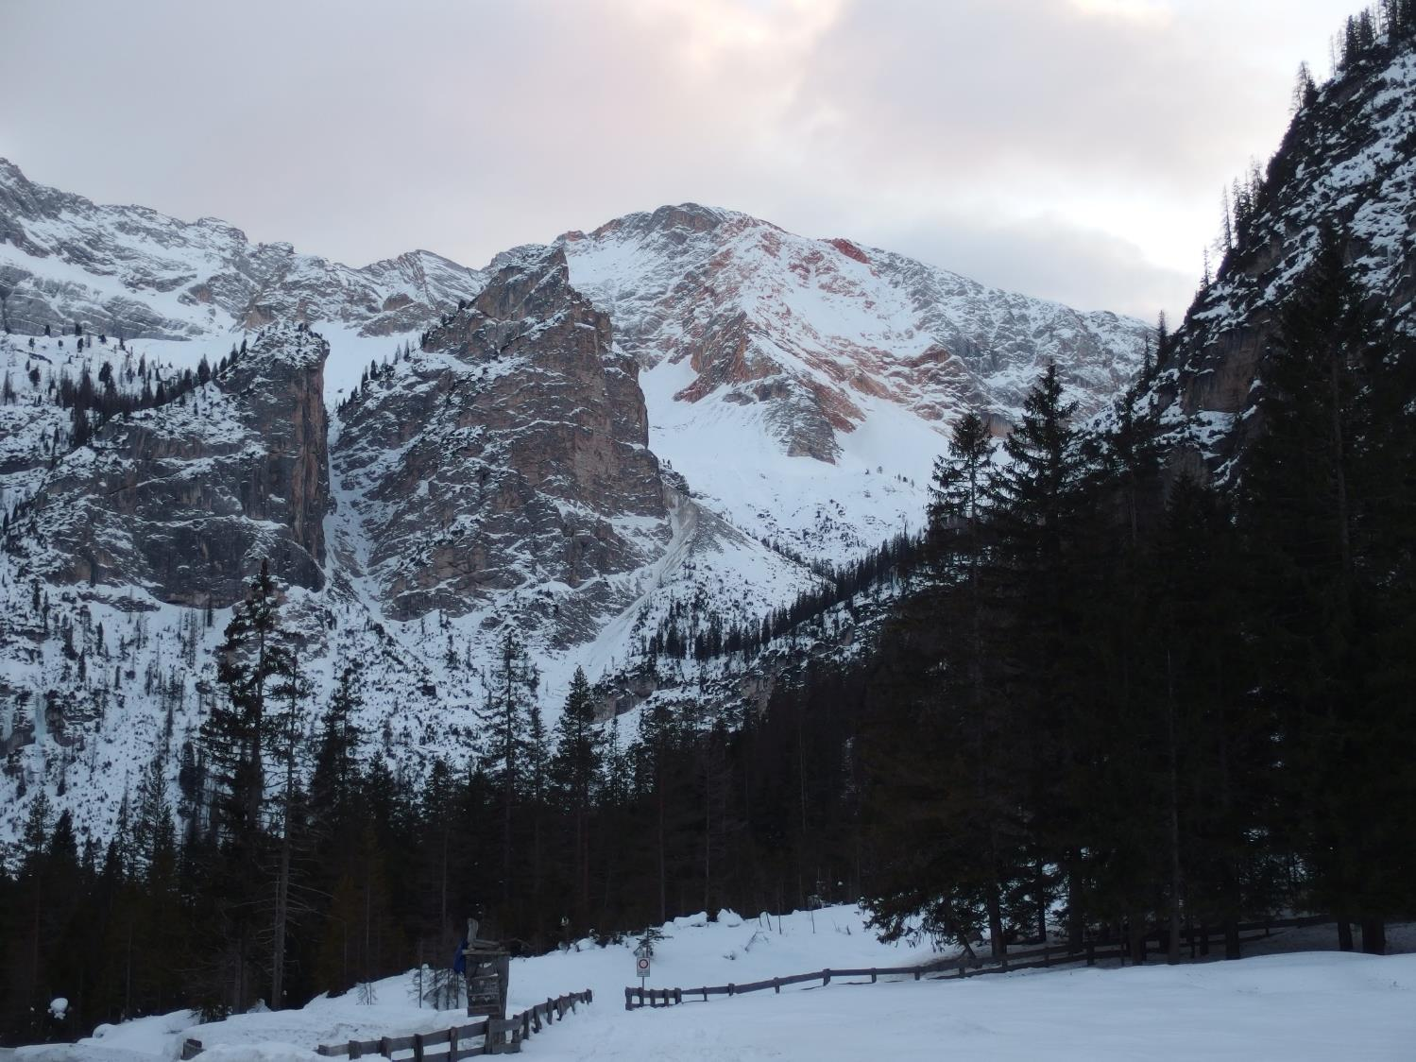

Slide 29
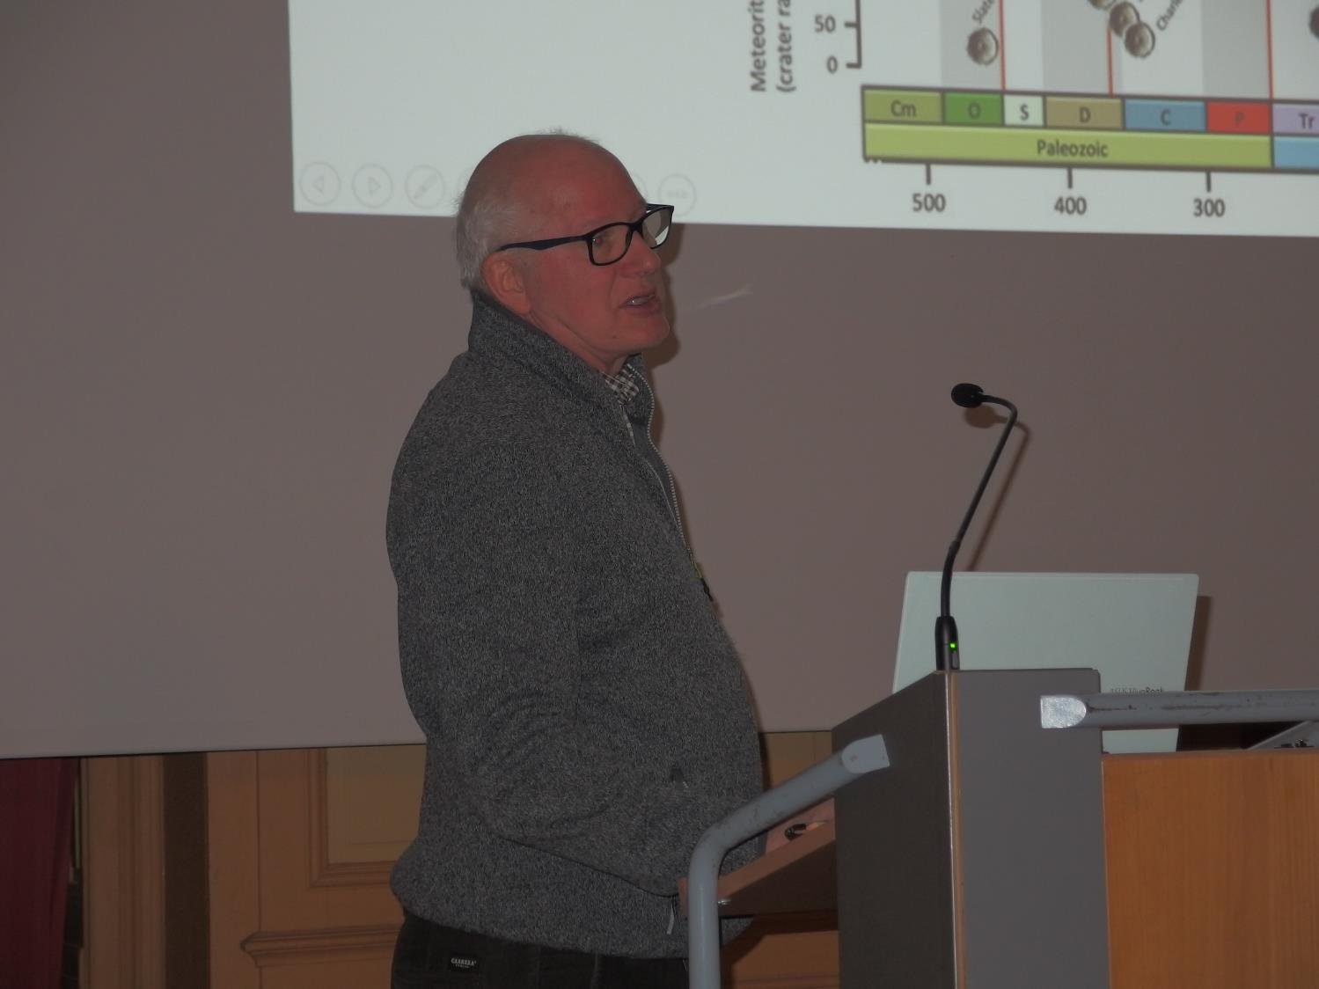
56° corso nazionale di formazione
per insegnanti
“Dolomiti Patrimonio Mondiale UNESCO”
Un racconto di paesaggi, uomini e rocce
DOBBIACO (BZ)
Val Pusteria
Parco Naturale delle Tre Cime
Parco Naturale di Fanes-Sennes-Braies
8-12 febbraio 2023

Slide 30
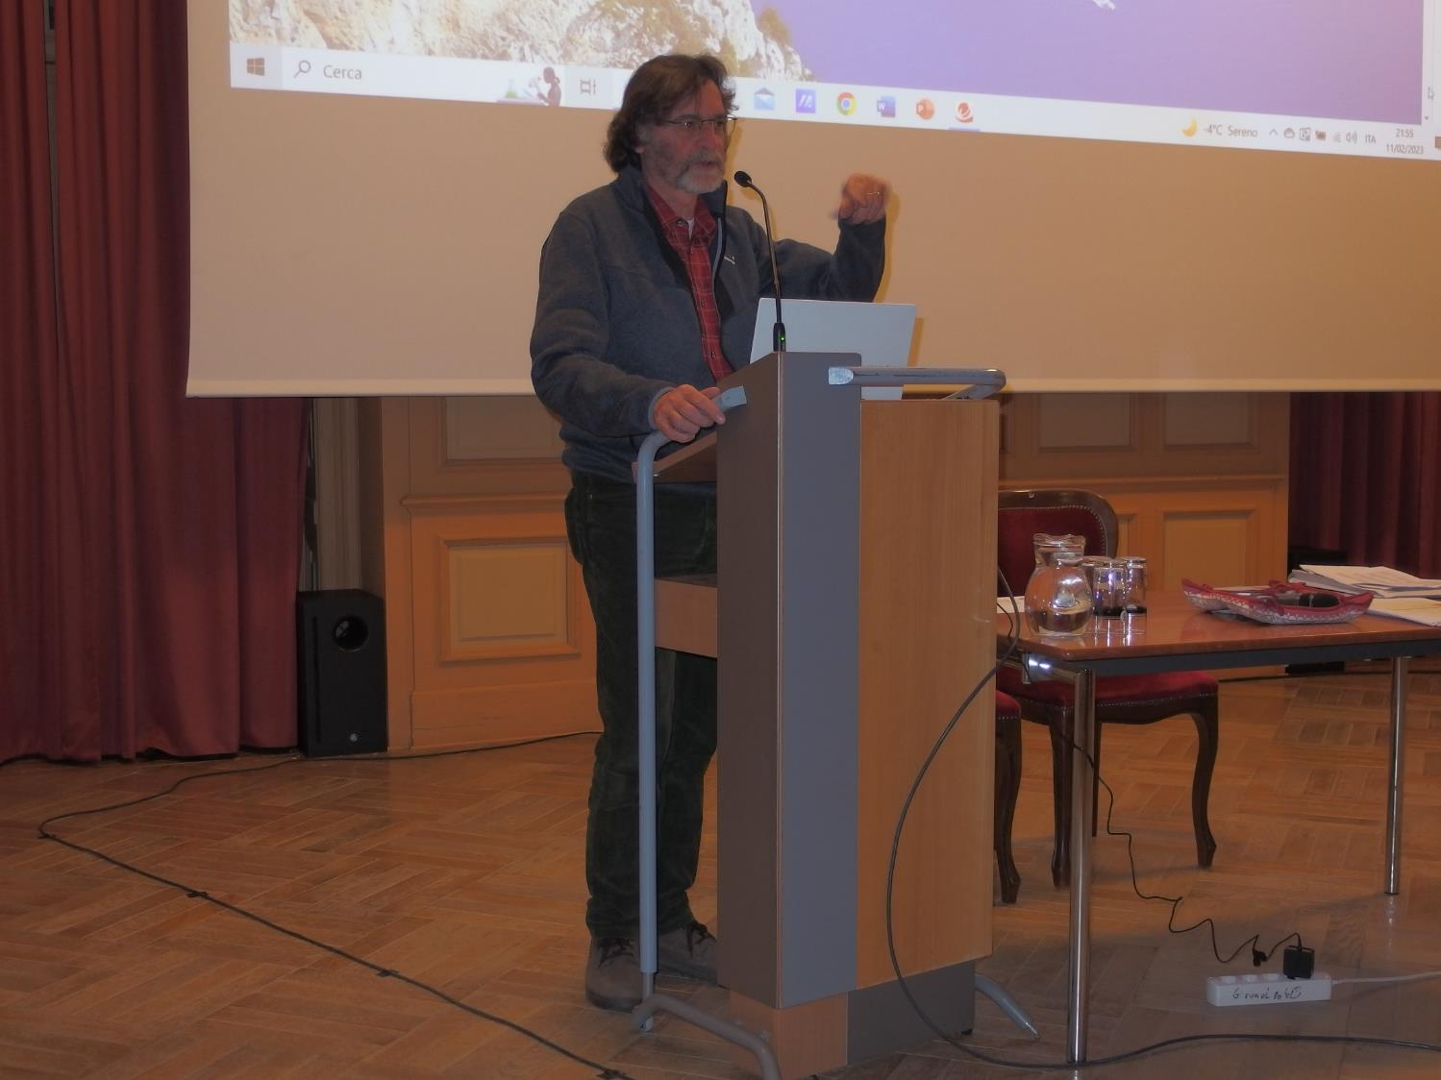

Slide 31
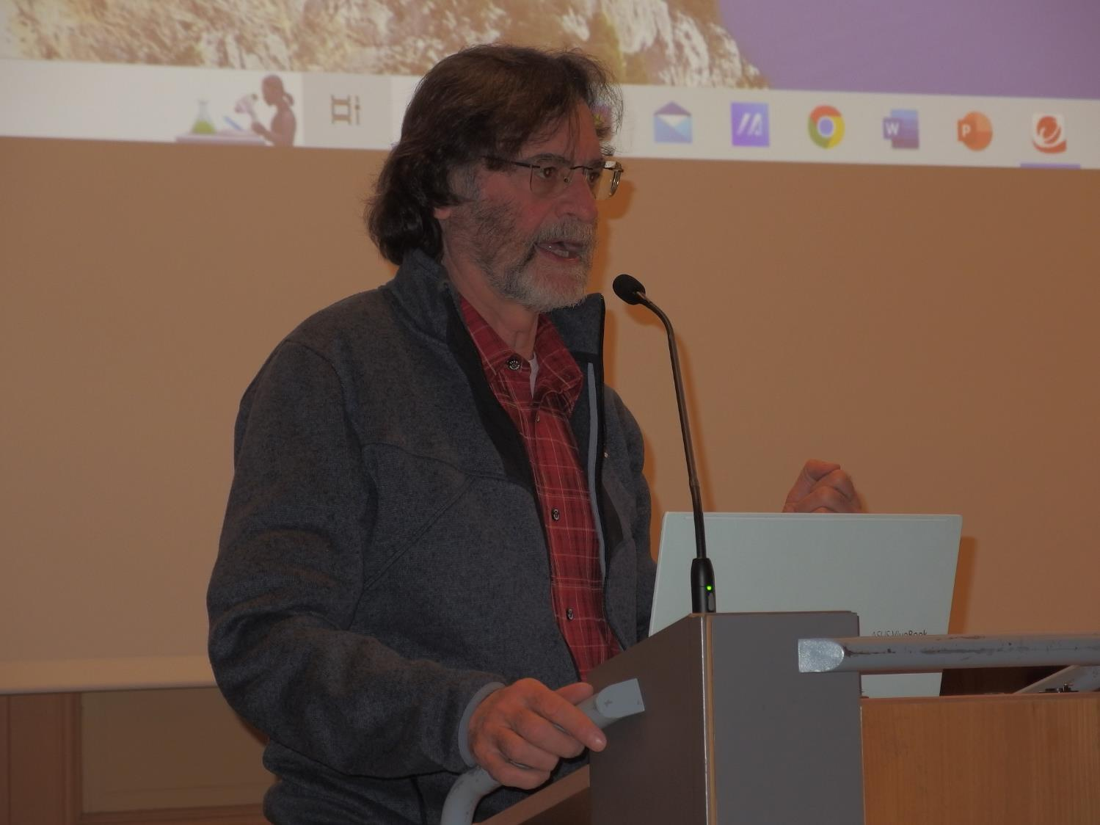

Slide 32
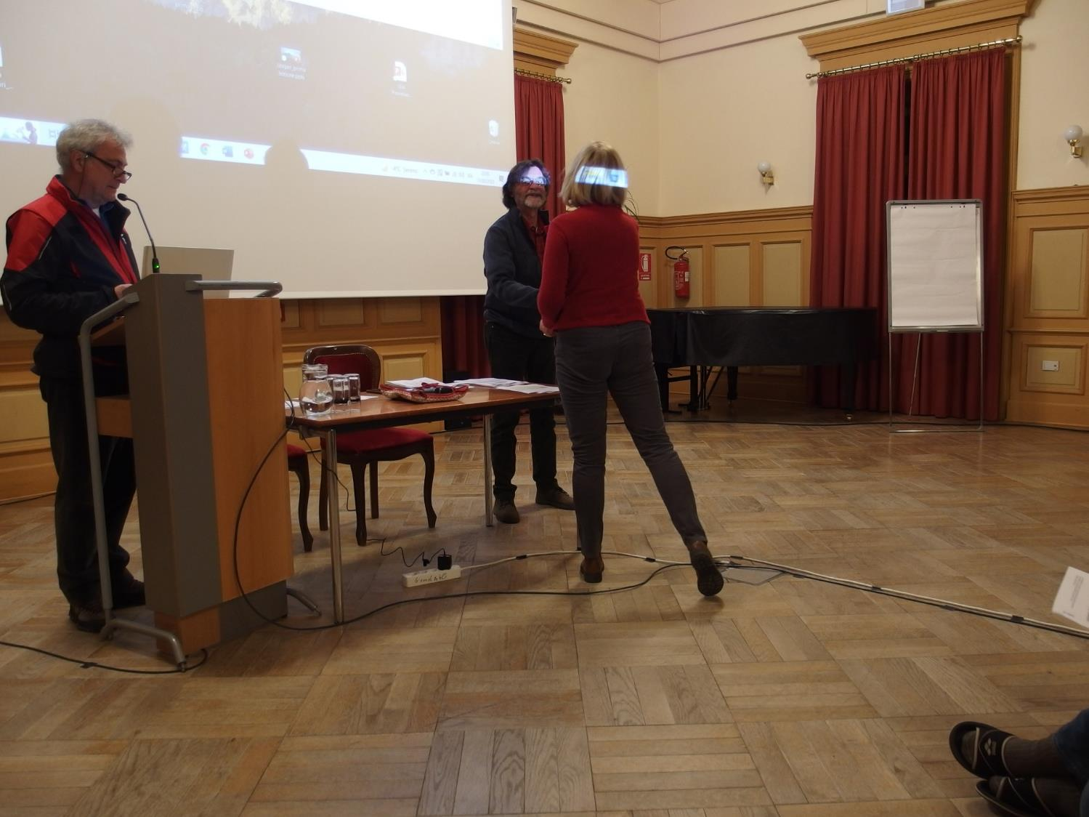

Slide 33
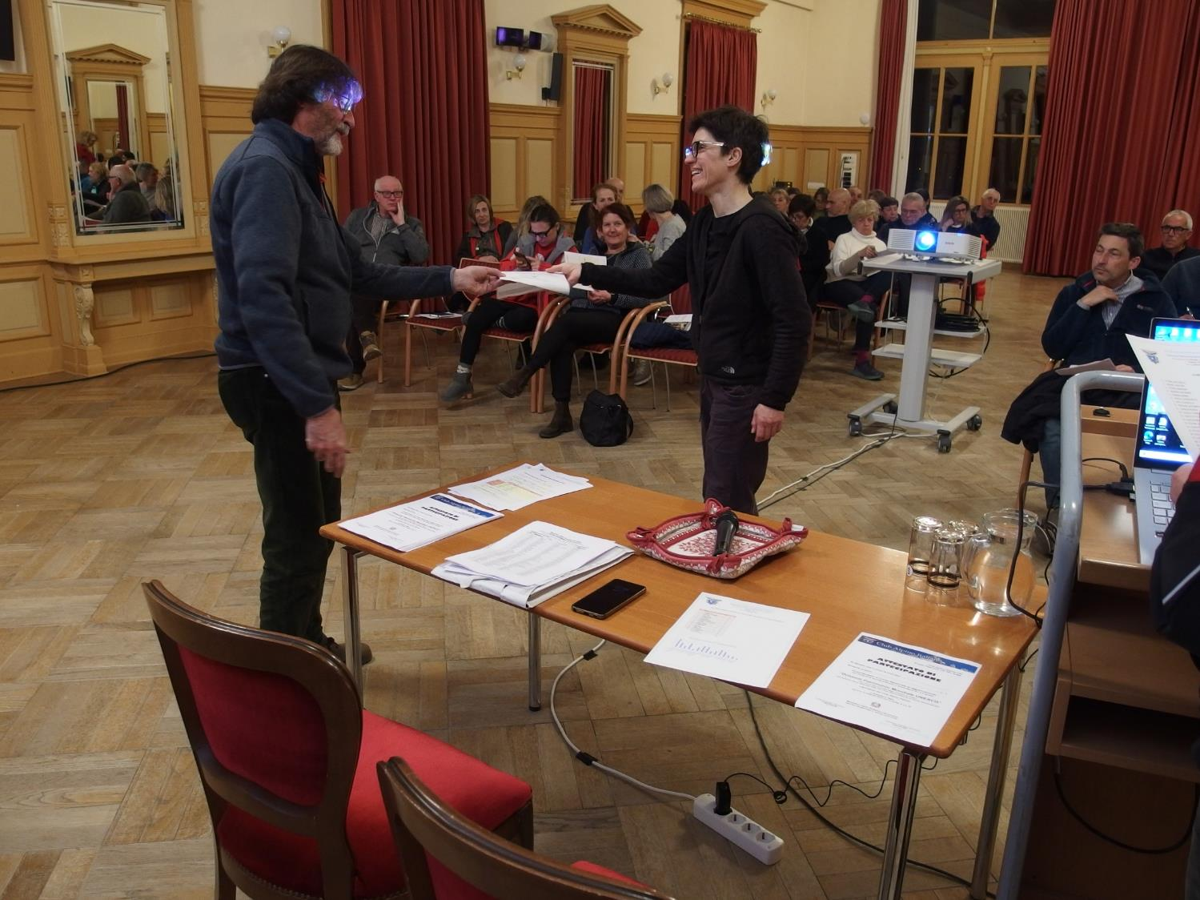

Slide 34
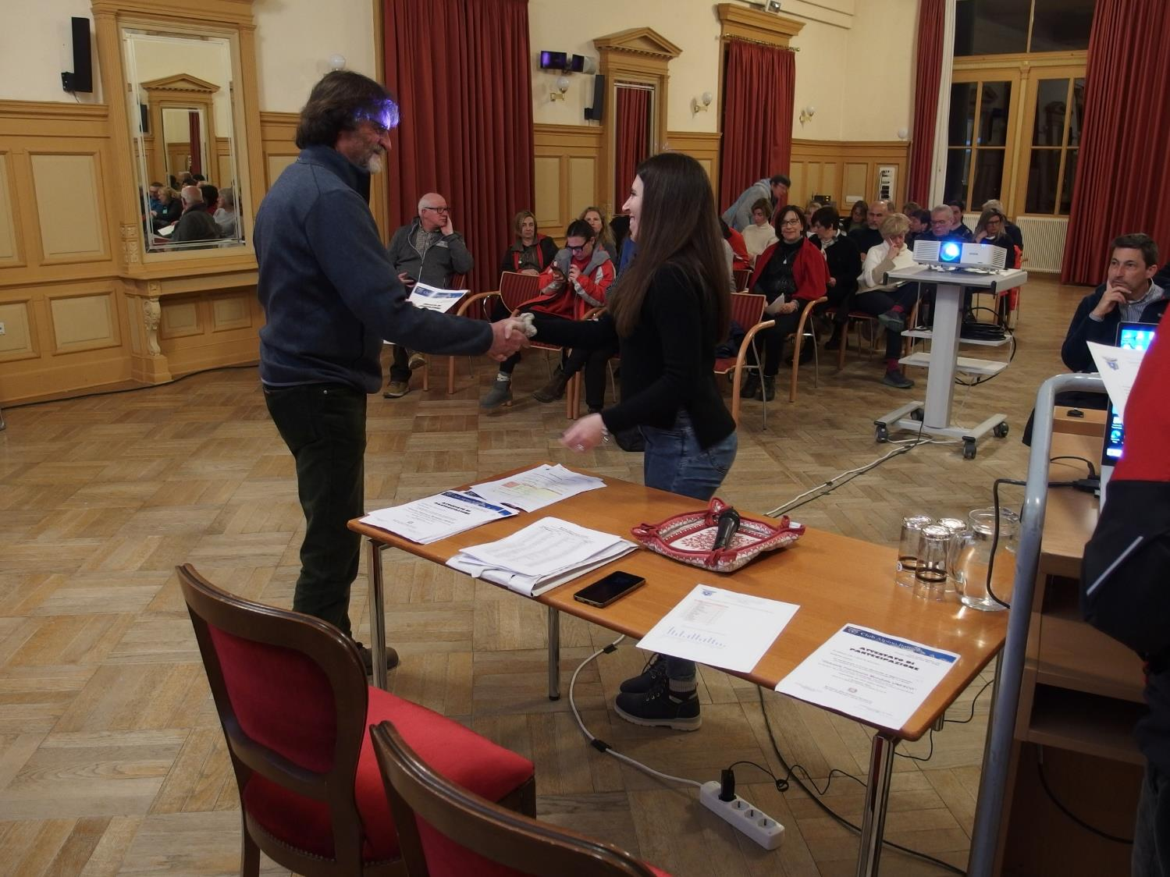
56° corso nazionale di formazione
per insegnanti
“Dolomiti Patrimonio Mondiale UNESCO”
Un racconto di paesaggi, uomini e rocce
DOBBIACO (BZ)
Val Pusteria
Parco Naturale delle Tre Cime
Parco Naturale di Fanes-Sennes-Braies
8-12 febbraio 2023

Slide 35
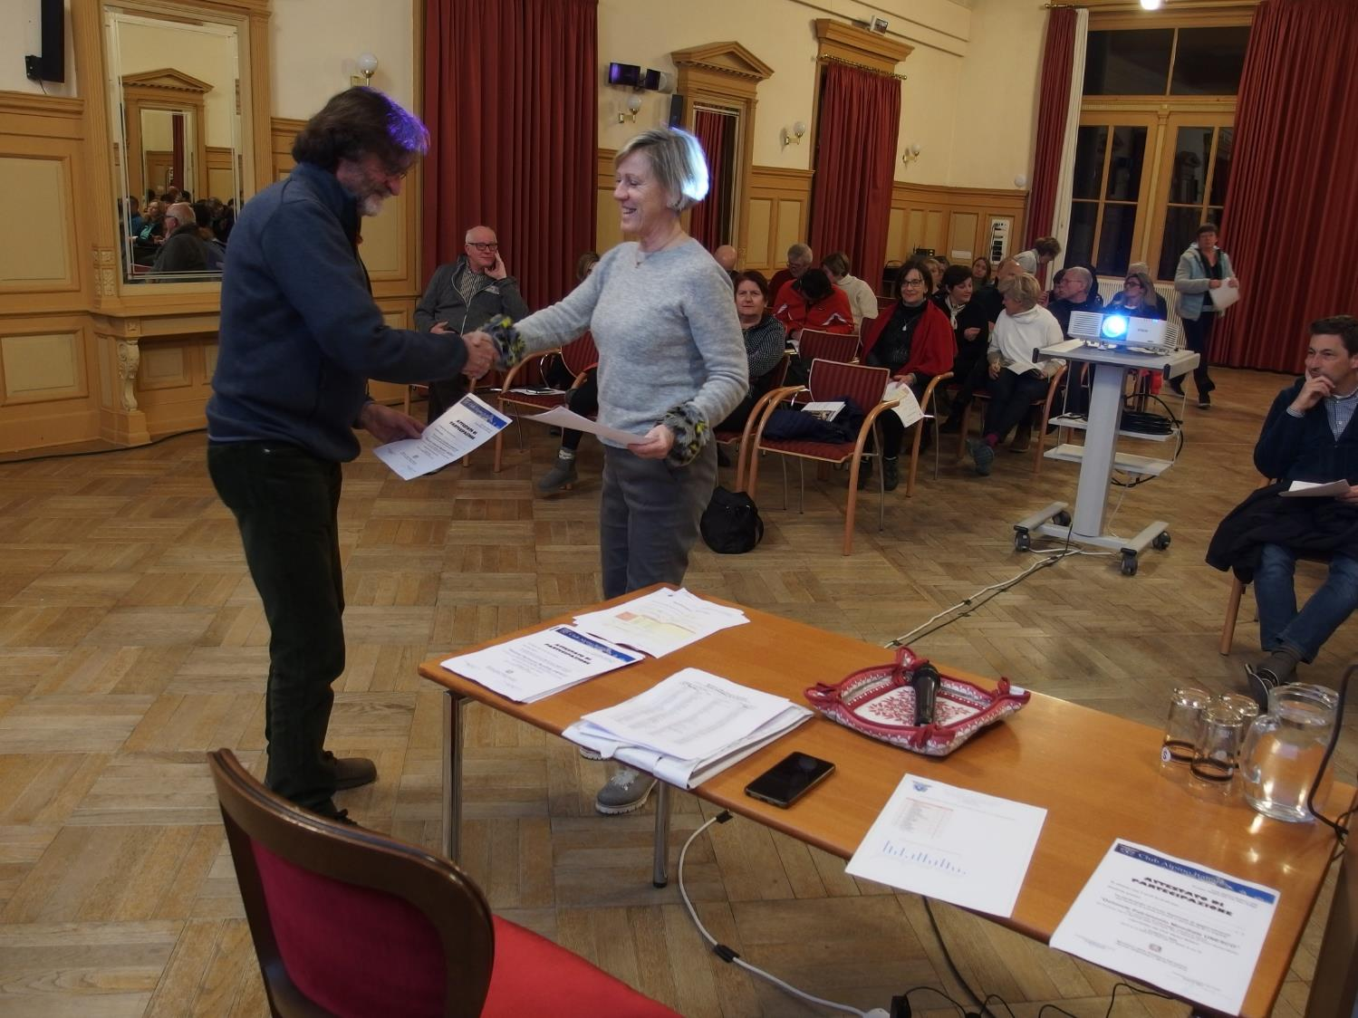

Slide 36
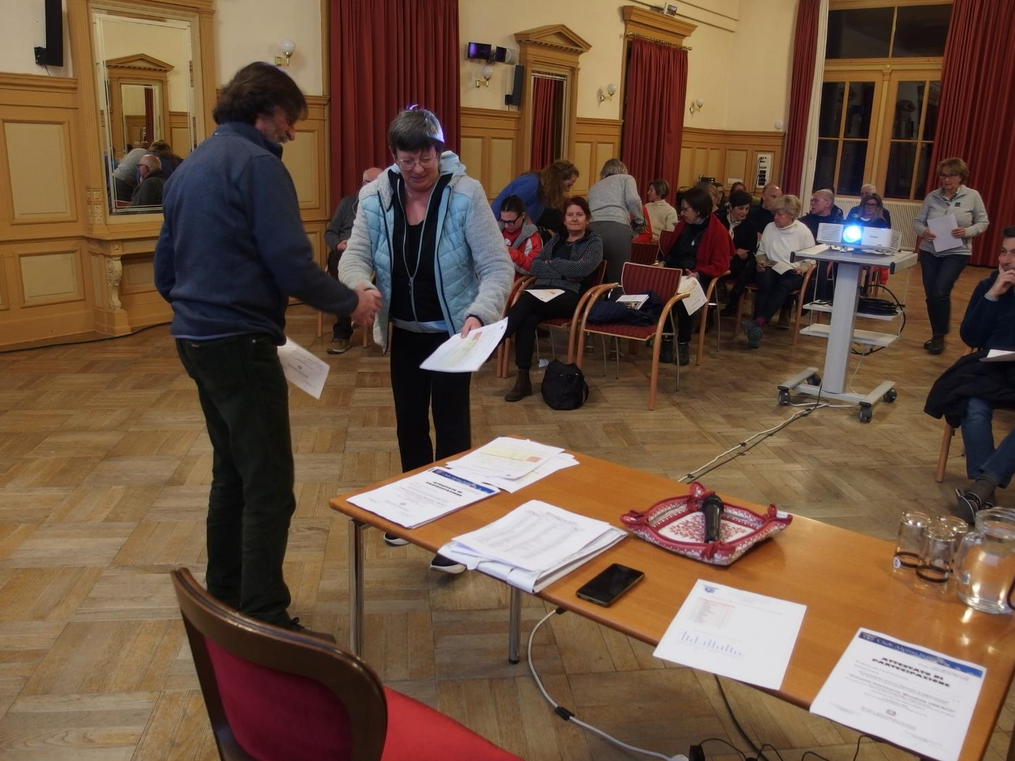

Slide 37
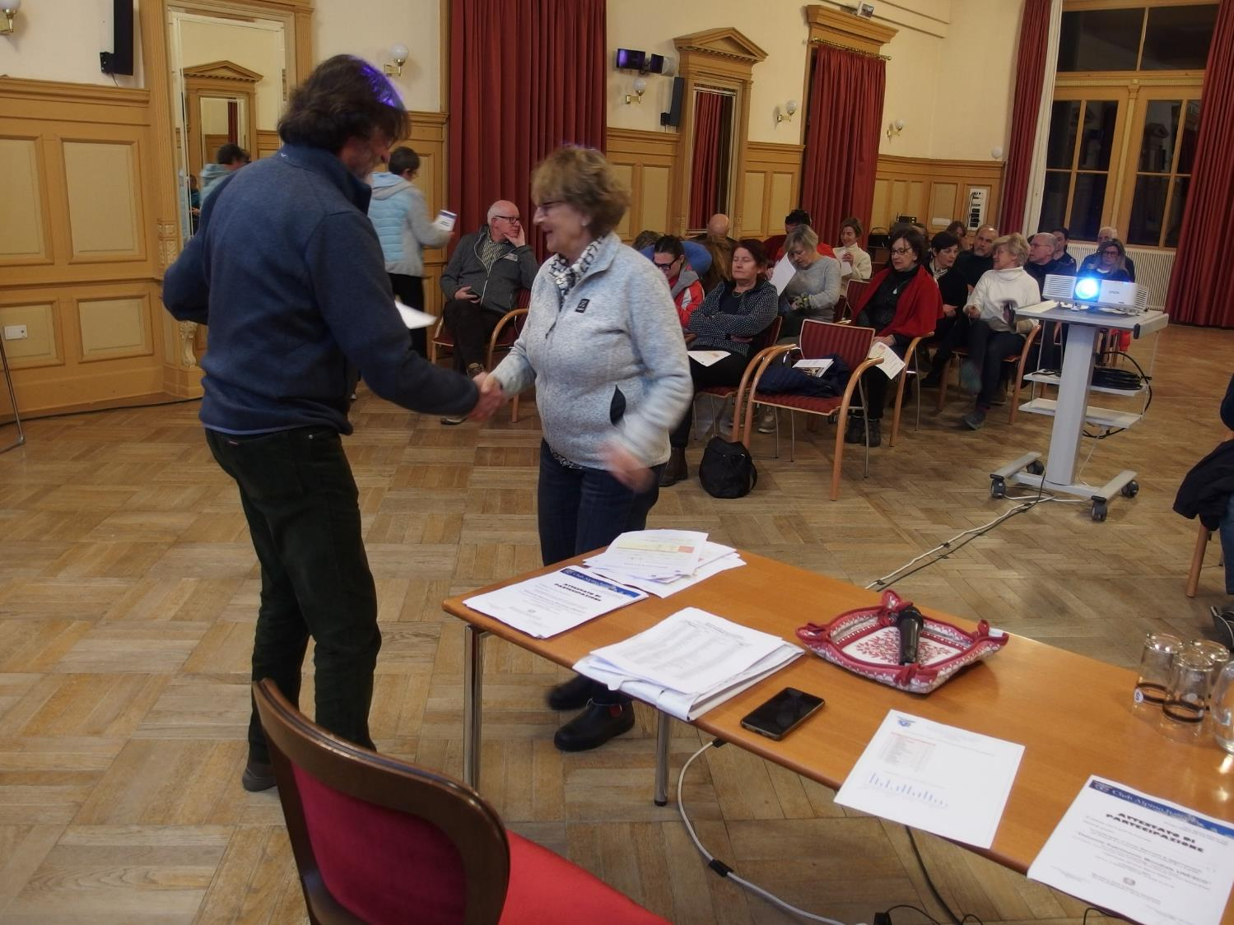

Slide 38
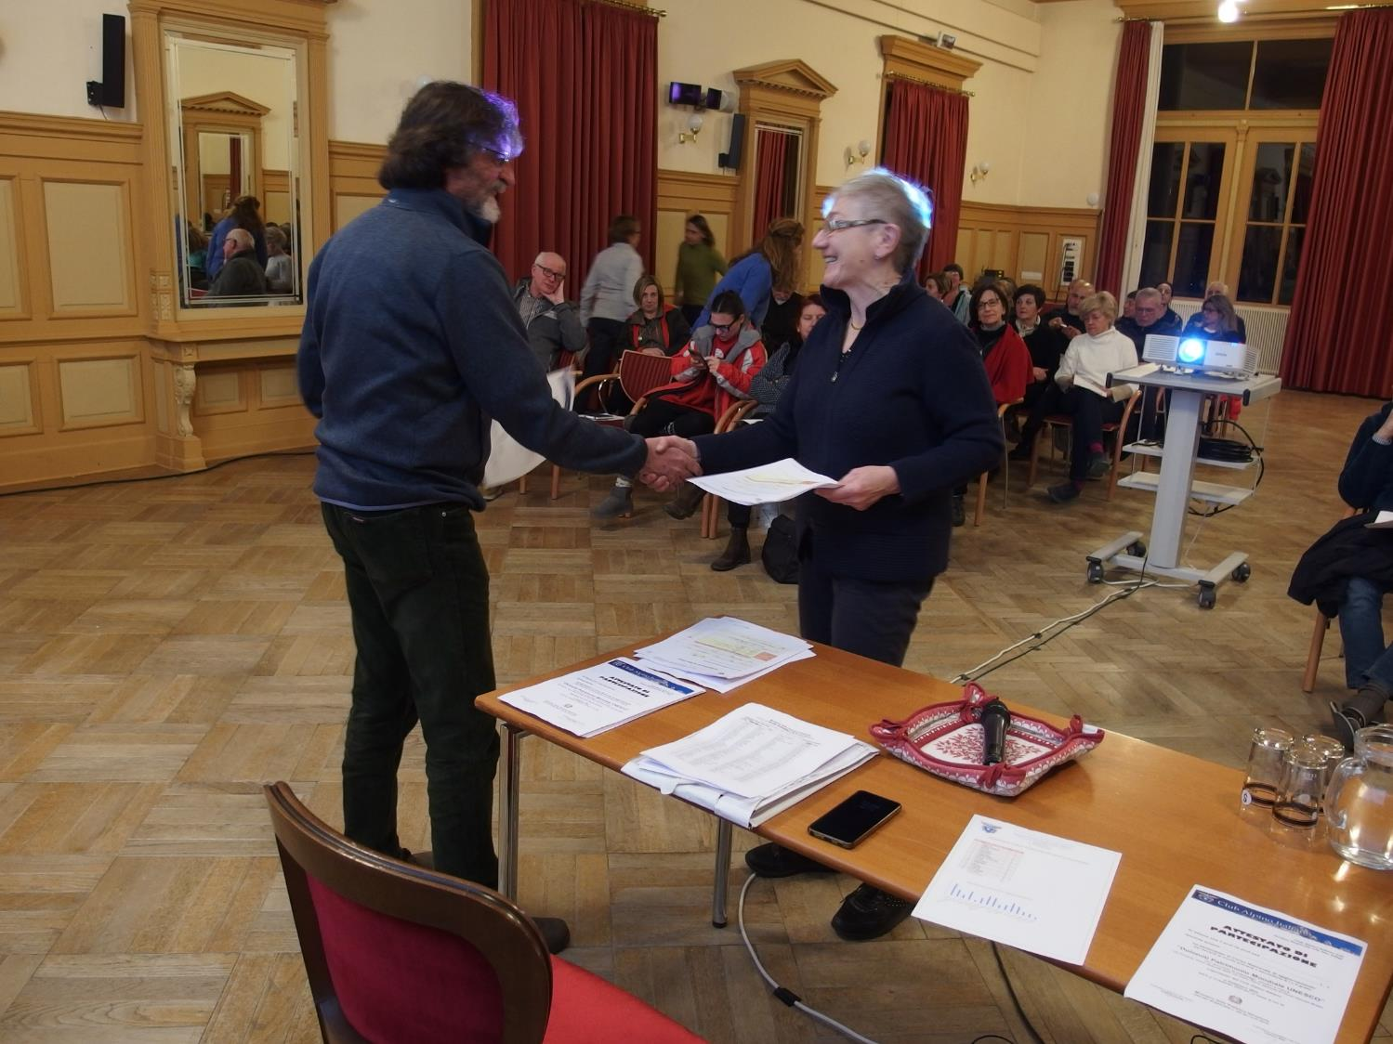

Slide 39
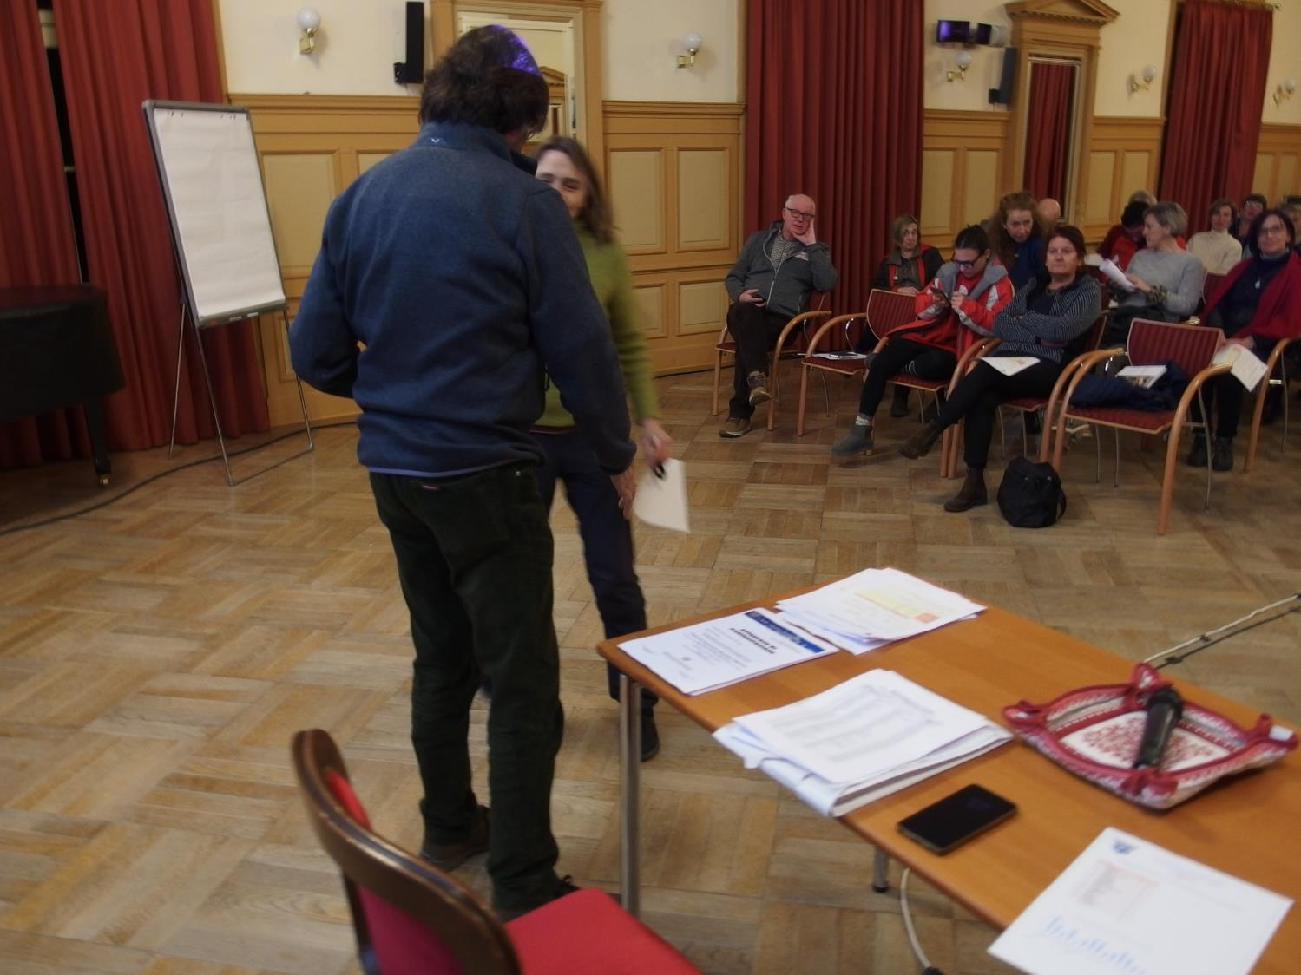

Slide 40
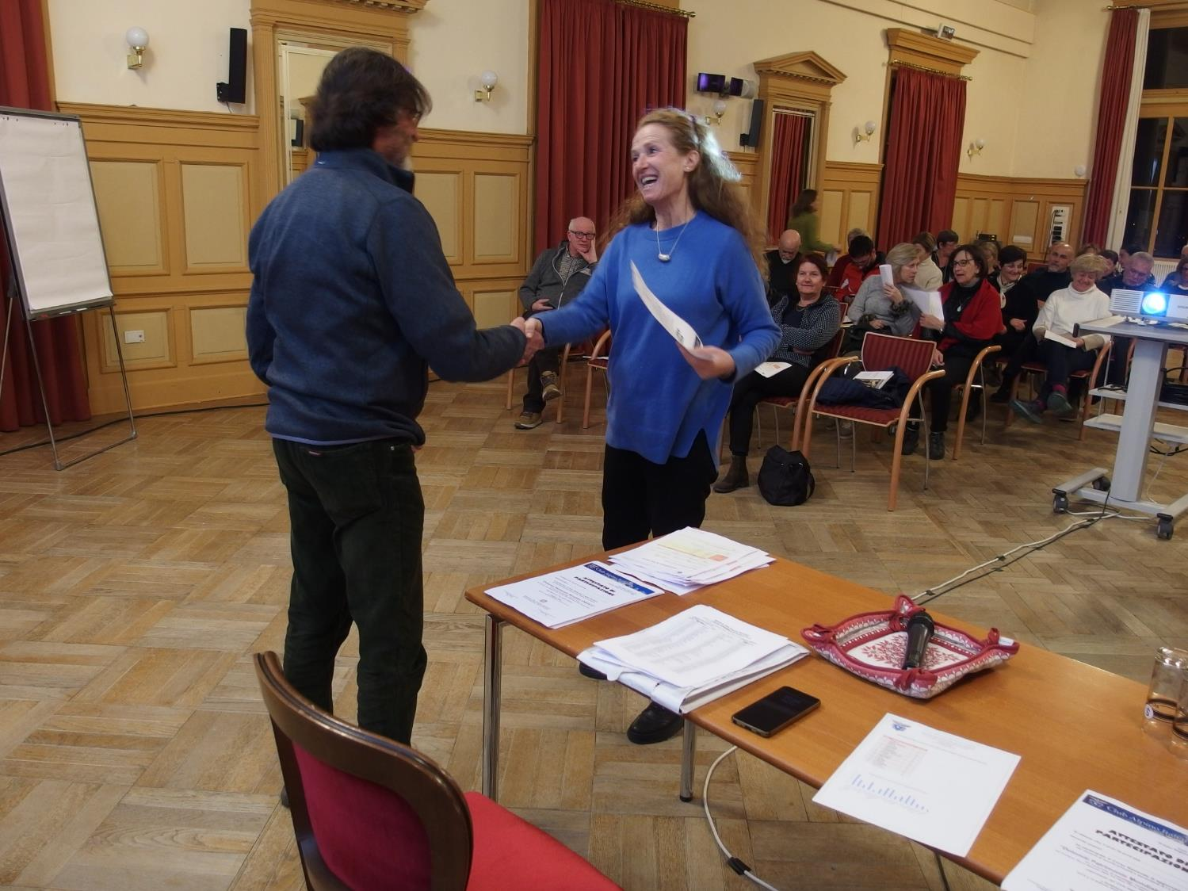

Slide 41
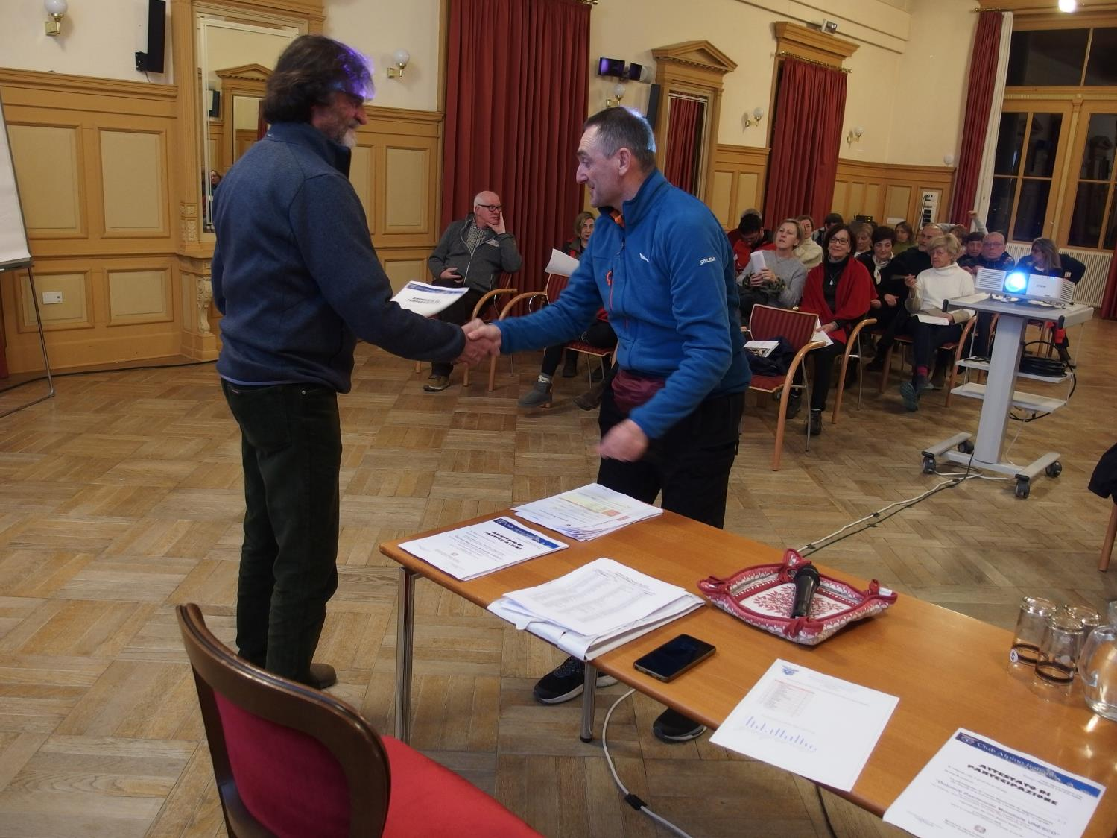

Slide 42
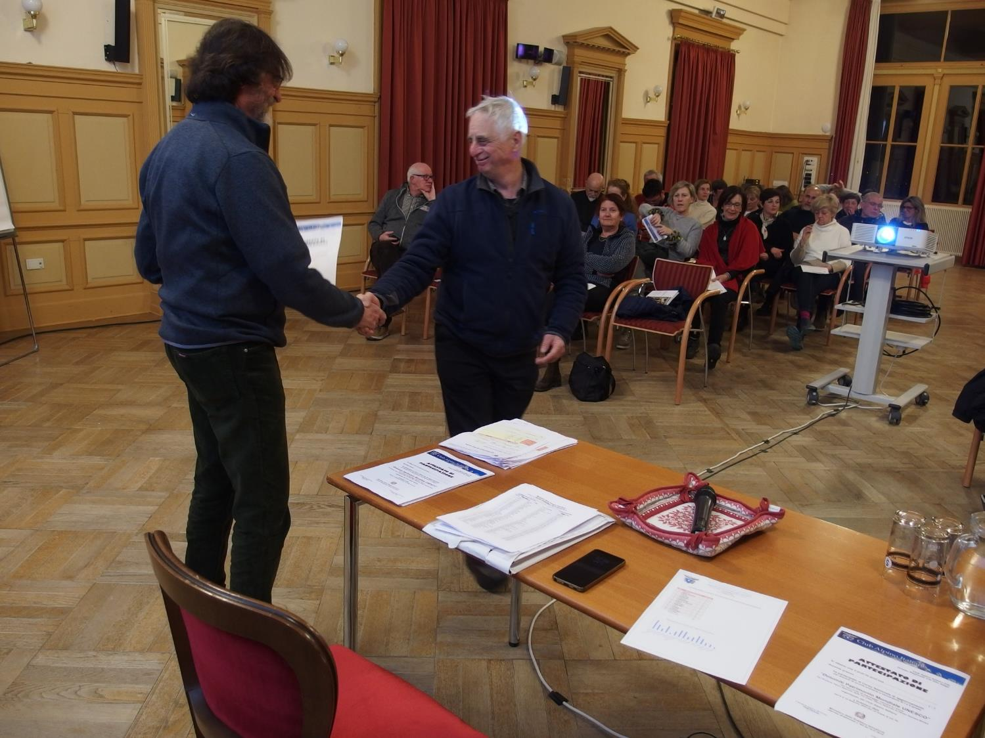
56° corso nazionale di formazione
per insegnanti
“Dolomiti Patrimonio Mondiale UNESCO”
Un racconto di paesaggi, uomini e rocce
DOBBIACO (BZ)
Val Pusteria
Parco Naturale delle Tre Cime
Parco Naturale di Fanes-Sennes-Braies
8-12 febbraio 2023

Slide 43
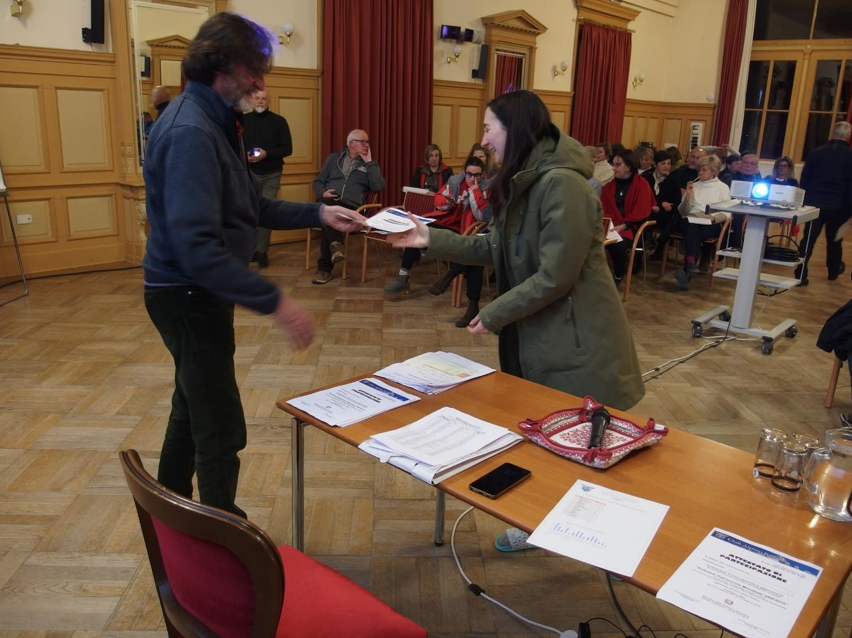

Slide 44
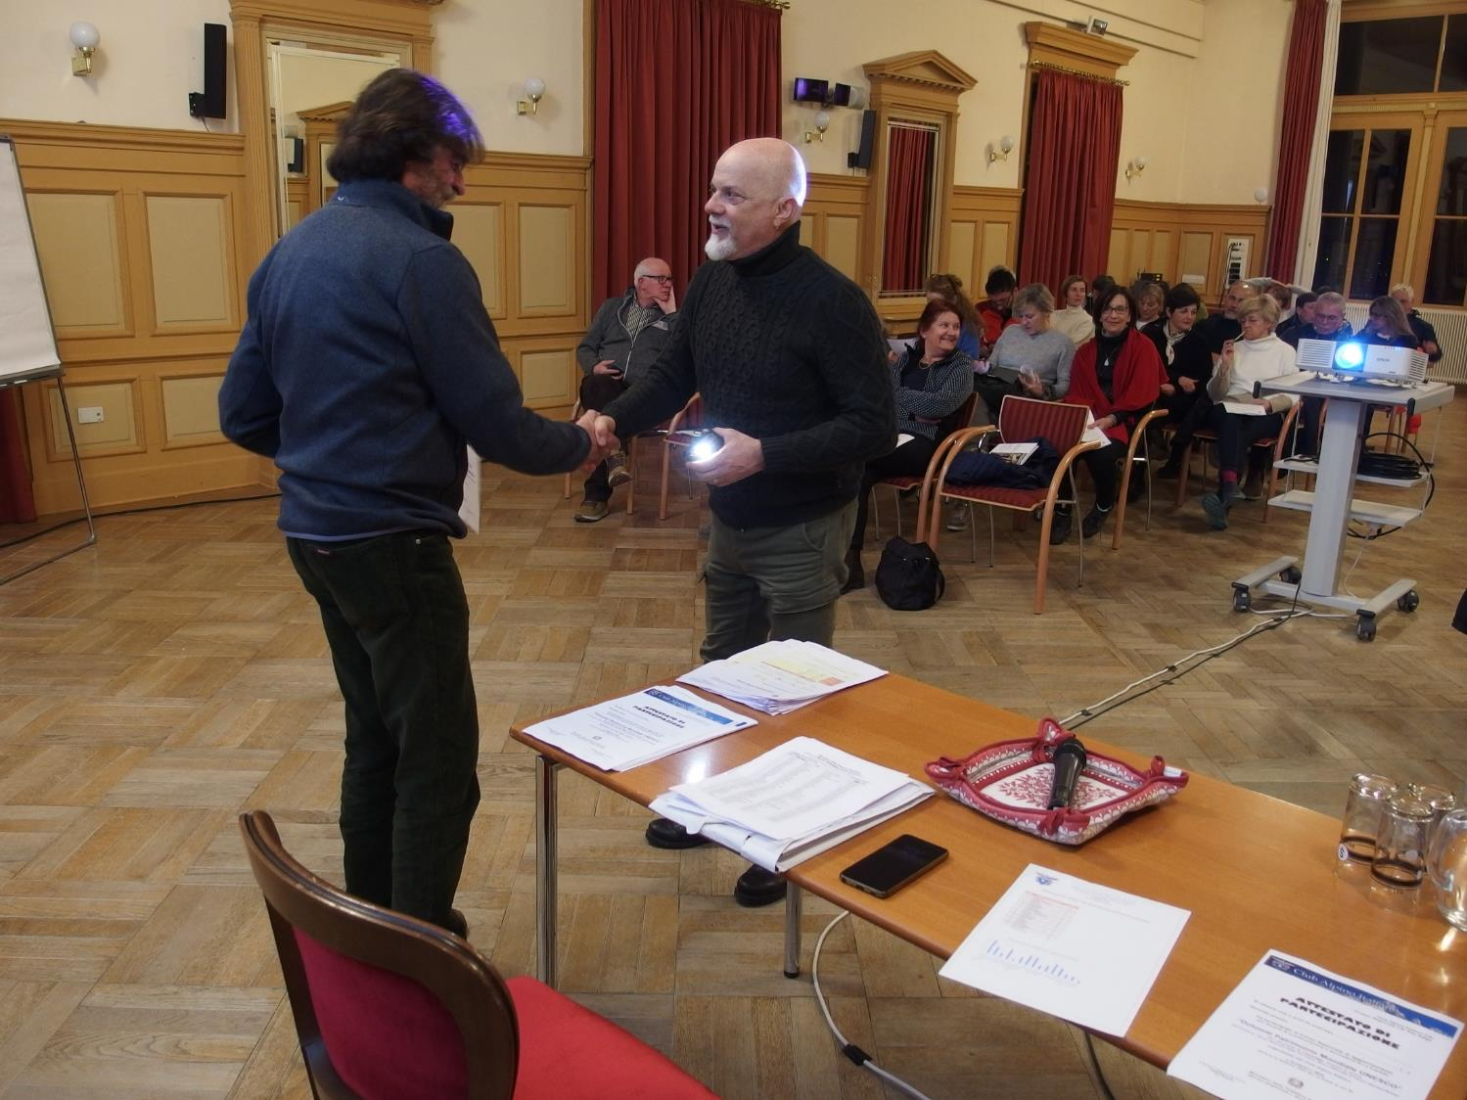

Slide 45
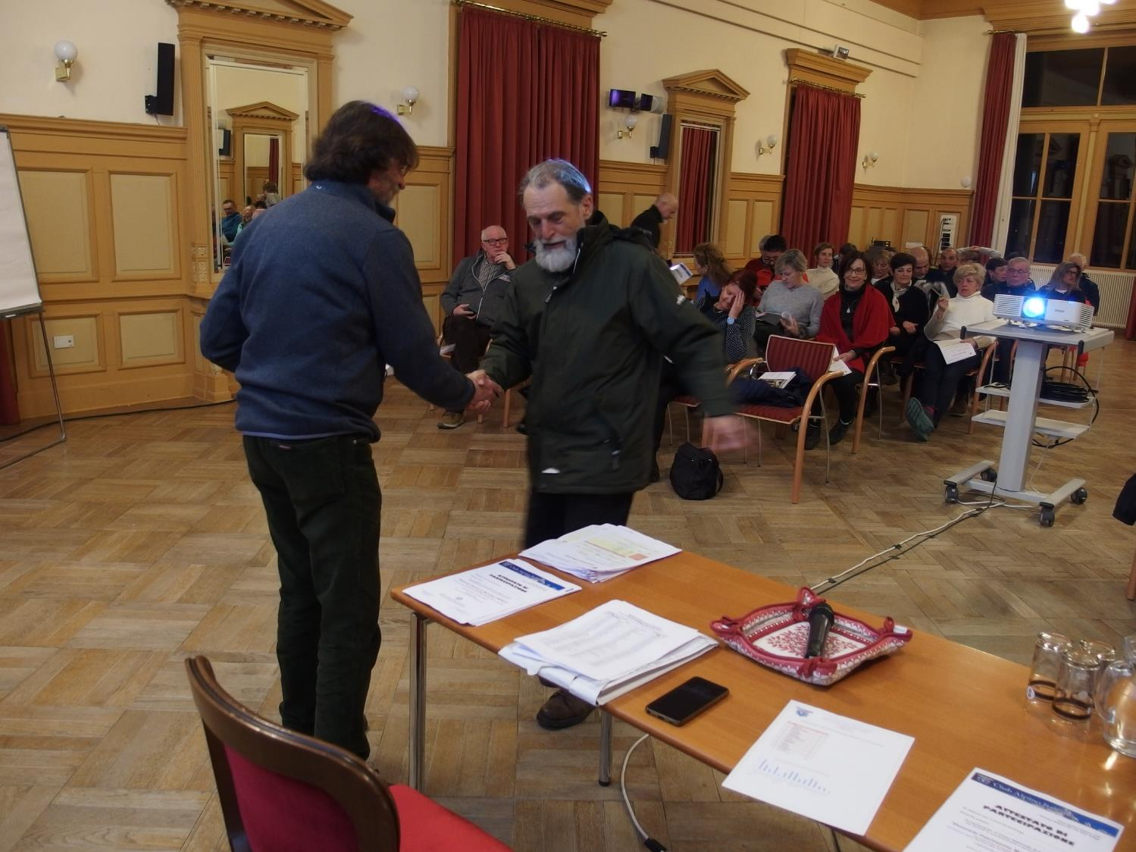

Slide 46
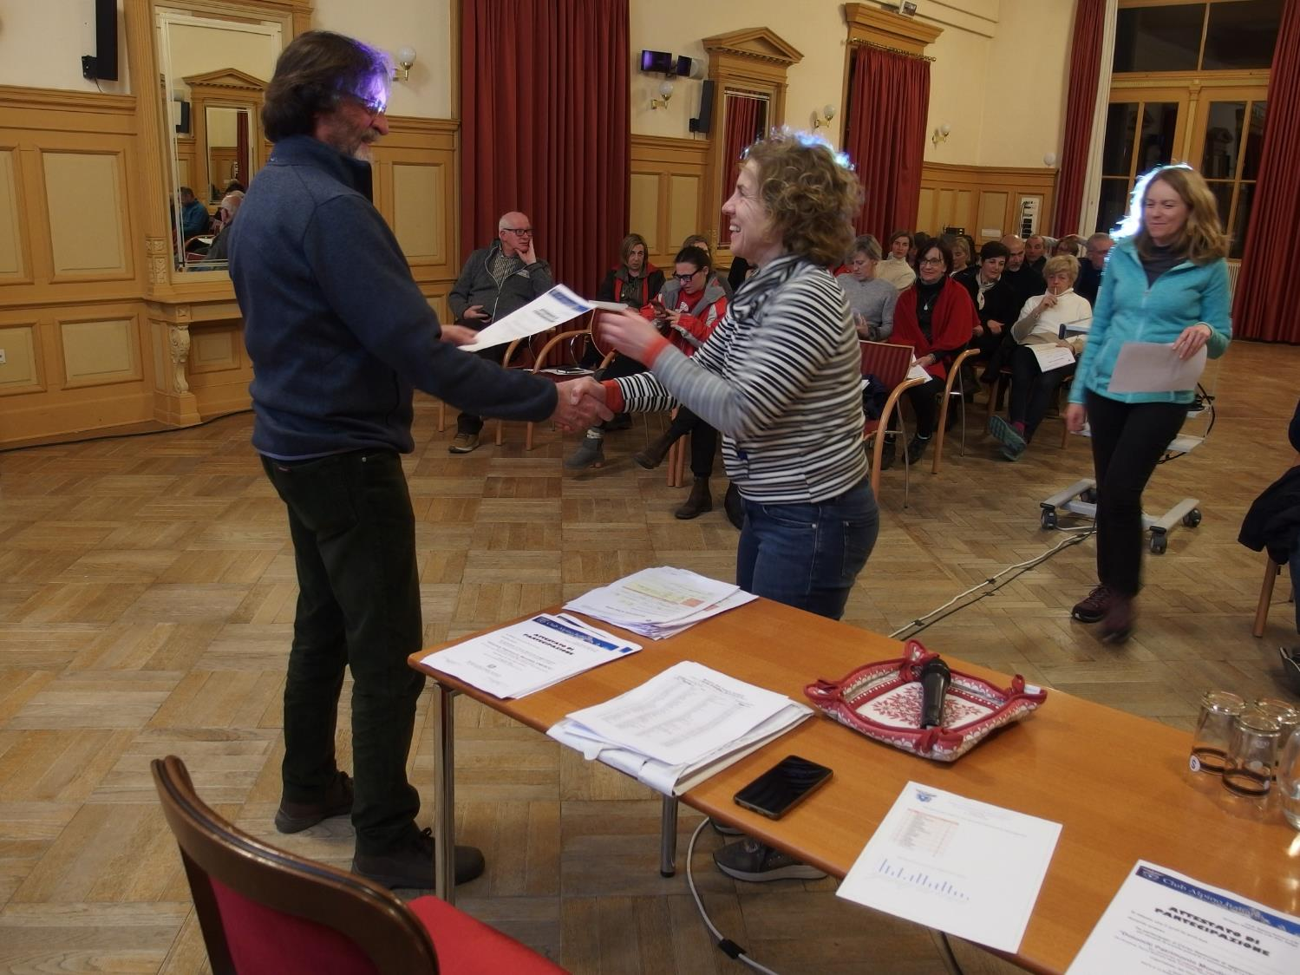

Slide 47
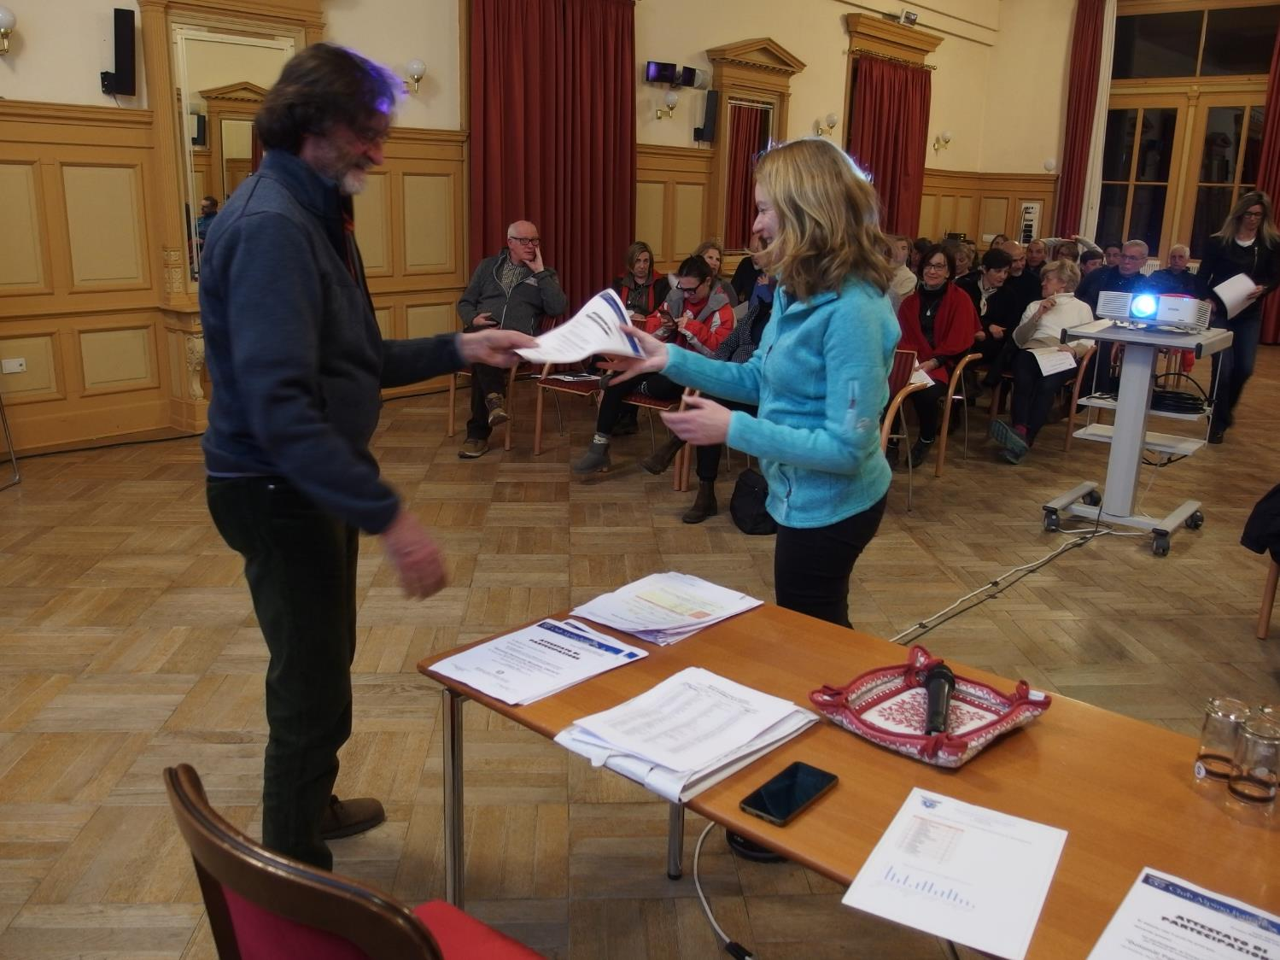

Slide 48
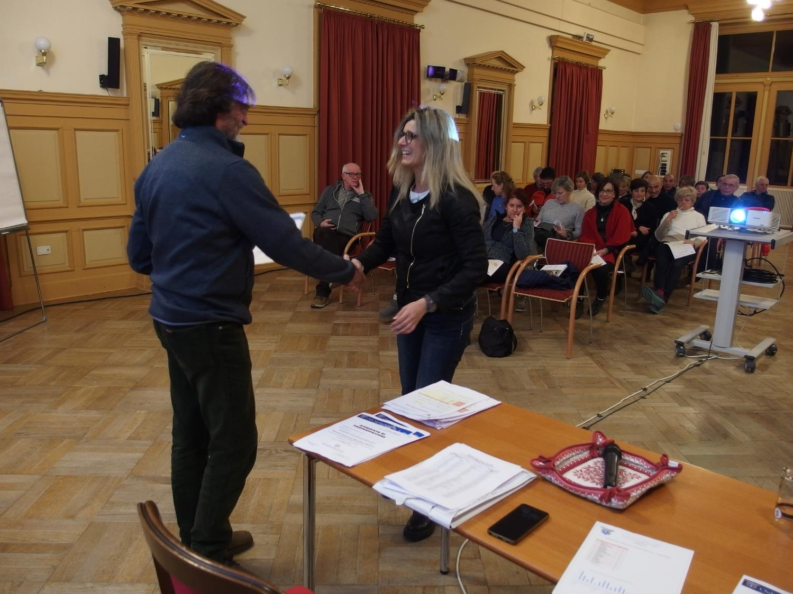

Slide 49
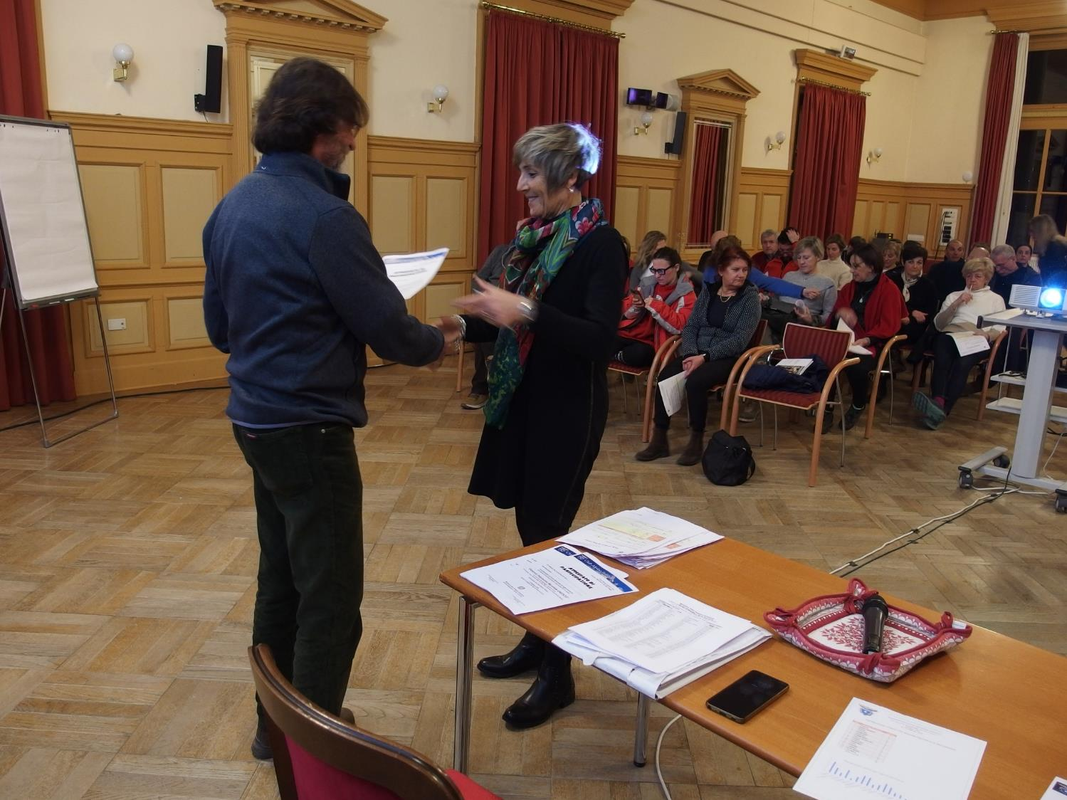

Slide 50
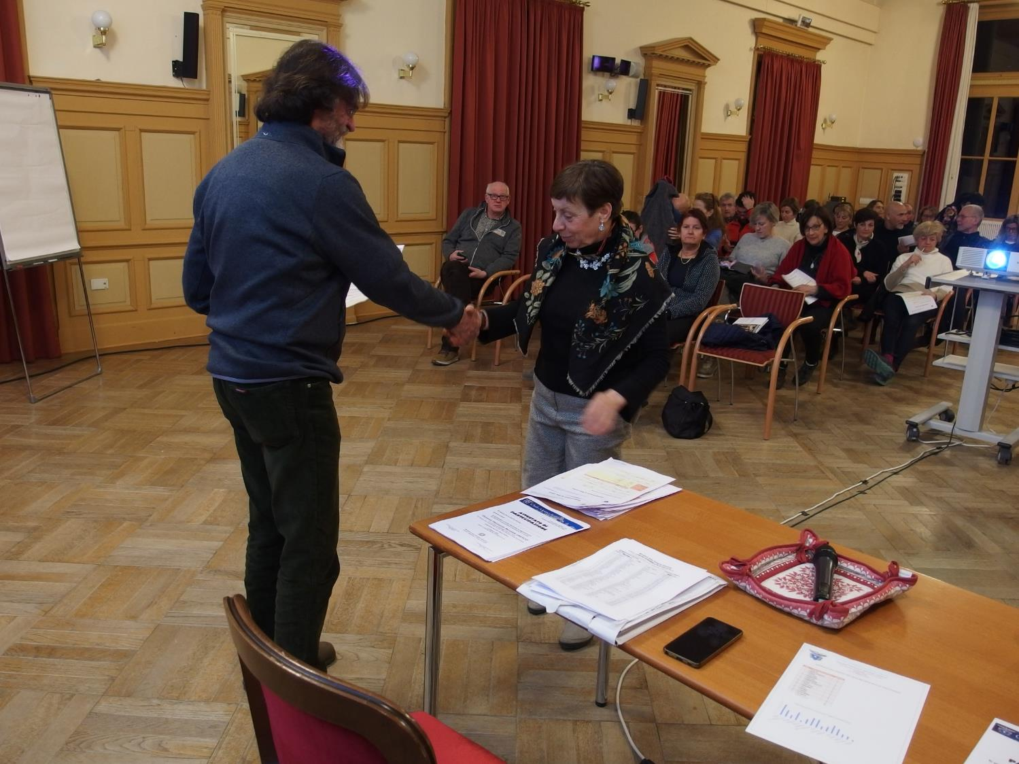

Slide 51
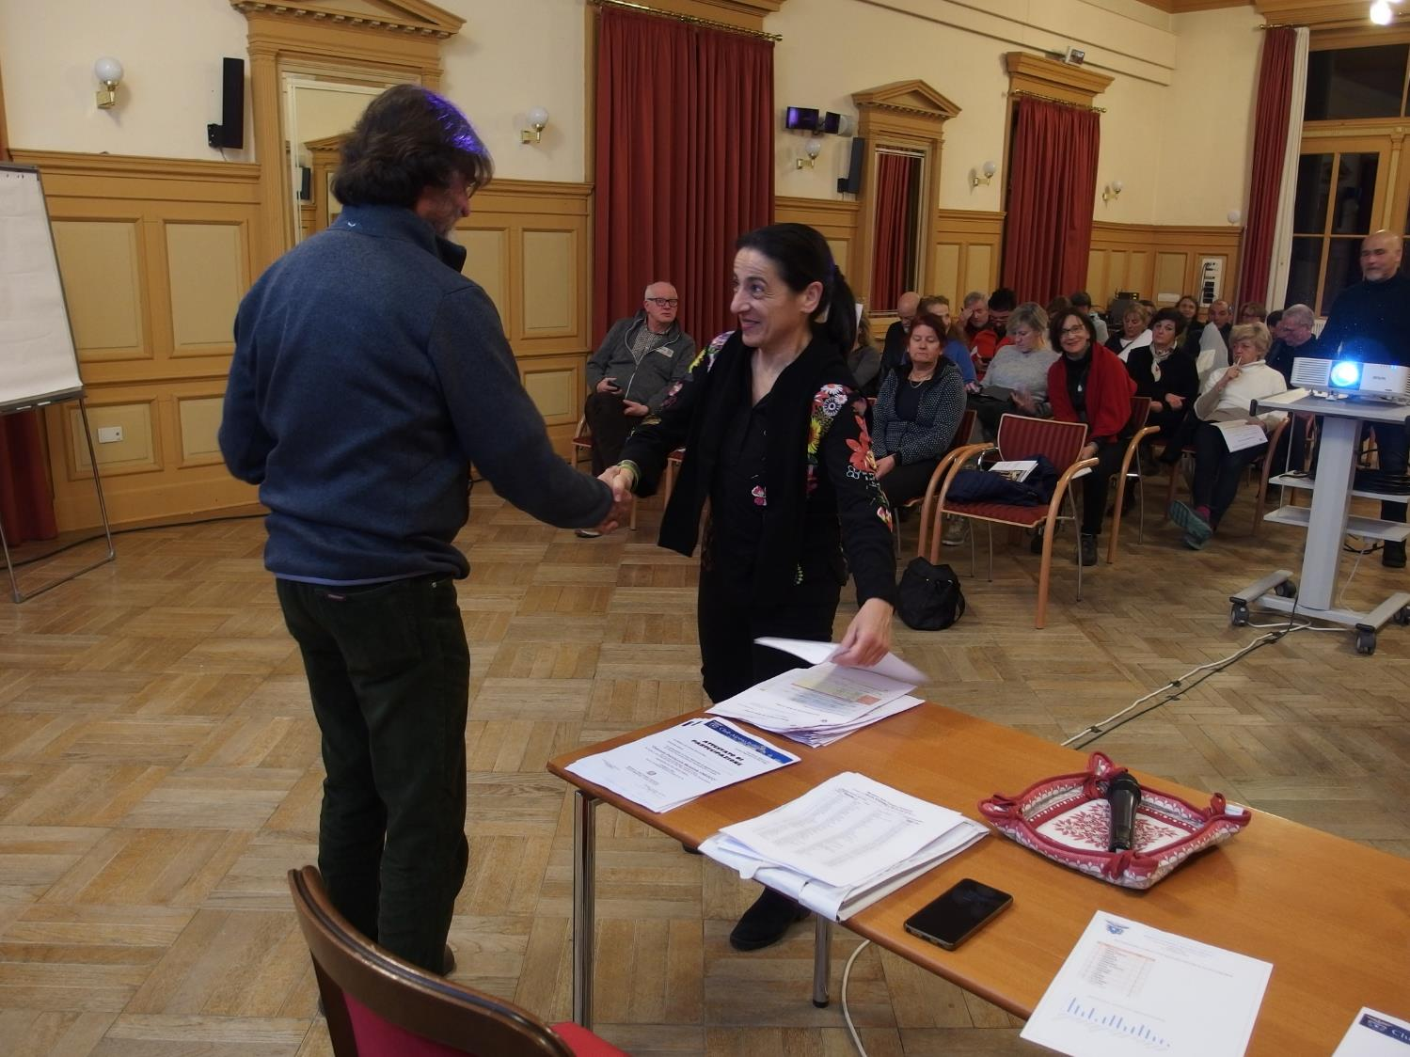

Slide 52
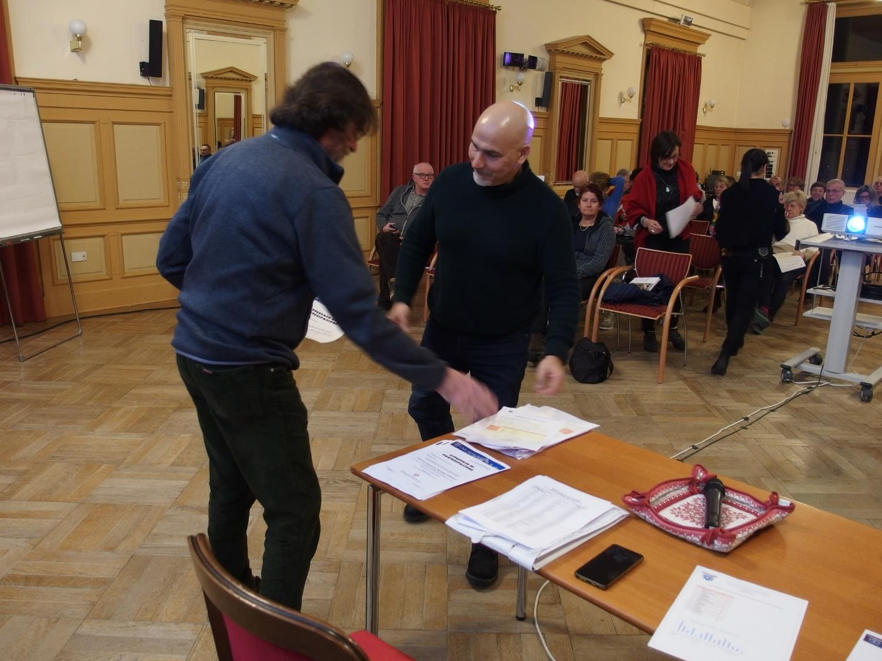

Slide 53
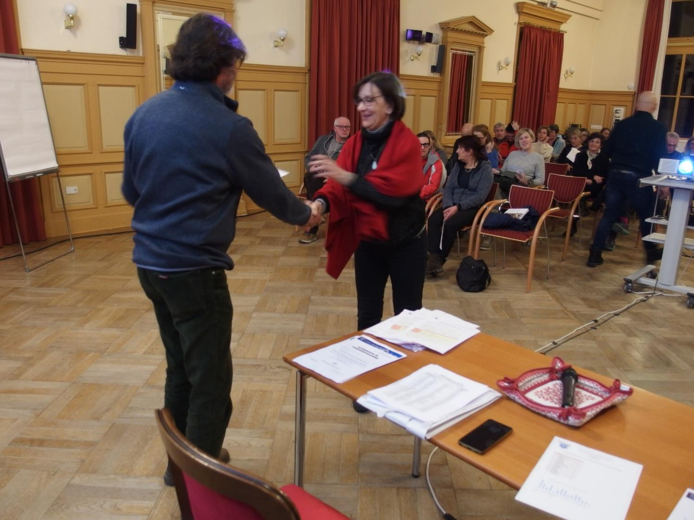

Slide 87
Arrivederci

